Slide 1
Villa Sunflower Otel
Sürdürülebilirlik Raporu - 2023

Slide 2
01-Giriş
Rapor Hakkında
Genel Müdür Mesajı
Ödül & Sertifikalarımız
02 – Politikalarımız
Toplam Kalite Politikamız
Çevre Politikası
İş Sağlığı ve Güvenliği Politikası
Sürdürülebilirlik Politikası
Topluma Uyum Politikası
Çocuk Koruma Politikası
Dezavantajlı Sağlığı Ve Güvenliği Politikası

Slide 3
03 –Atık Yönetimi
Geri Kazanılabilir Atıklar
Tehlikeli Atıklar
Bitkisel Atık Yağ
04 –Enerji Yönetimi
Elektrik Tüketimi
Doğalgaz Tüketimi
Su Tüketimi
Lng Tüketimi
Mazot Tüketimi
Karbon Salınımı

Slide 4
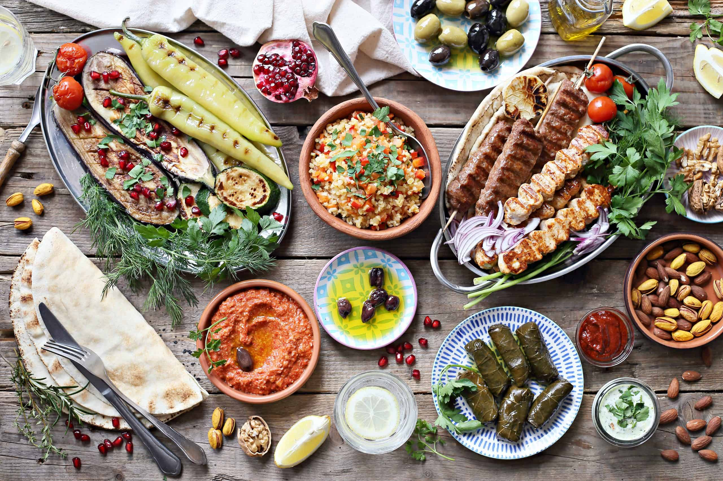
05 – Doğal Hayatı Koruma ve Kültürel Miras 06 –Yöresel Lezzetler 07 – Personel Eğitimleri ve Sosyal Faaliyetler

Slide 5
Rapor Hakkında Otelimizde bulunan kalite sistemleri ile birlikte hem çevre için hem de misafirlerimiz için genel verimliliğimizi, kalitemizi ve çevresel performansımızı arttırmayı hedefliyoruz. Bu doğrultuda çevresel etkilerin azaltılması, enerji, su ve atık yönetimi, yerel halka ekonomik ve sosyal olarak fayda sağlama ve çevreyi koruma gibi sürdürülebilirlik kavramı içinde yer alan birçok konuda çalışmalarımıza devam etmekteyiz. Sürdürülebilirlik çevresel, ekonomik ve sosyal faktörlerin insan ve çevre yararına bir araya getirilmesi olarak tanımlanabilmektedir. Sürdürülebilirlik kapsamında otelimizin temel sorumlulukları; 1.Geri dönüşüm ve yeniden kullanım fırsatlarını yaratmak ve değerlendirmek, 2.Enerji verimliliğini sürekli iyileştirmek ve karbon salınımından dolayı oluşan olumsuz etkiyi en düşük seviyeye indirgemek , 3. Neden olunan her türlü çevresel etkiyi azaltmak, 4.Sürdürülebilirliğin temellerini oluşturan sosyal ve ekonomik faktörler en az çevre kadar önem arz etmektedir.

Slide 6
Sürdürülebilirlik, çalışanlara en uygun koşulların sağlanmasından yaratılan katma değerin toplumla paylaşılmasına kadar geniş bir kapsama sahiptir.
Bu raporda yer alan bilgiler, aksi belirtilmediği takdirde 2023 yılı içerisindeki
performansımızı içermektedir. 2023 sürdürülebilirlik raporu;
Otellerimizin çevresel, sosyal ve ekonomik performans değerlendirmesini,
Bu performansı artırmak adına belirlenen hedefleri,
Bu hedeflere ulaşmak için izlenecek strateji ,plan ve süreci,
Karşılaşılabilecek olası riskleri,
Ölçümlenen performans sonuçlarını içermektedir.

Slide 7
GENEL MÜDÜR MESAJI
Tesisimiz faaliyetlerine başladığı günde bu güne kadar, misafir memnuniyetinin temelinin çalışan memnuniyeti ile doğru orantılı olduğunu bilincindedir. Çalışanlarımızın merkeze alındığı yönetim anlayışımızı, kültür ve değerlerimizin korunduğu, değişimin doğallıkla bütünleştiği ürünlerimizle, markalaşmış hizmetin örneklerini sektörümüze sunmakla gurur duyuyoruz.
Yasal uyumun bir adım önüne geçerek yaptığımız işlerde kalite, çevre, enerji ve iş sağlığı güvenliği konularında ulusal ve uluslararası standartlara erişme gayretindeyiz. Tüm paydaşlarımızla içten, kalıcı ve saygın ilişkiler kurmaya özen gösteren, güven üzerine oturtulmuş iletişimimizle, toplumsal duyarlılığı çalışmalarımızda göz ardı etmiyoruz.
Çeşitli toplumsal meseleler küresel ölçekte daha ciddi hale geldikçe ve uluslararası toplum, Sürdürülebilir Kalkınma Hedeflerine ulaşmak gibi yollarla sürdürülebilir bir toplum inşa etmeyi hedefledikçe, orijinal misyonumuza dayalı yönetim daha da önemli hale geleceğini biliyoruz.

Slide 8
GENEL MÜDÜR MESAJI
Bu düşünce tarzına dayanarak Villa Sunflower Hotel, çocuklarımızın, torunlarımızın ve ötesinin hem madde hem de zihin olarak refah içinde yaşayabilmesi için ideal bir topluma ulaşmaya yardımcı olmaya çabalayacaktır.
Ve toplumun ihtiyaç duyduğu değerli bir şirket olmayı, böylece paydaşlar açısından kurumsal değeri, finansal açıdan işletme değerini artırmayı hedefleyeceğiz. Bu bağlamda tedarikçilerimiz, iş ortaklarımız ve tüm çalışanlarımıza özverili çalışmaları için teşekkür ediyorum.
Saygılarımla.
A.Kadir Doğruöz
Genel Müdür

Slide 9
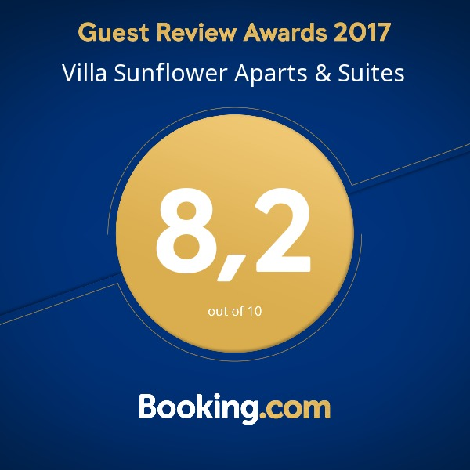
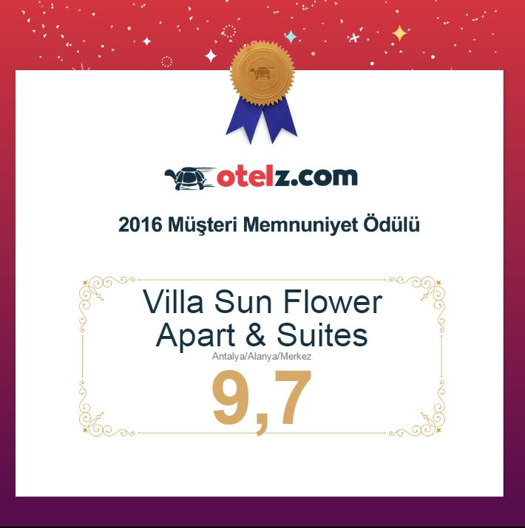
ÖDÜL & SERTİFİKALARIMIZ

Slide 10
02 BÖLÜM
Politikalar
06 TOPLUMA UYUM POLİTİKAMIZ
07 ÇEVRE VE SOSYAL POLİTİKAMIZ
08 İŞ SAĞLIĞI VE GÜVENLİĞİ POLİTİKAMIZ
09 SÜRDÜRÜLEBİLİRLİK POLİTİKAMIZ
10 SÜRDÜRÜLEBİLİR SATIN ALMA POLİTİKASI
11 ÇOCUK KORUMA POLİTİKAMIZ
12 KADIN HAKLARI VE CİNSİYET EŞİTLİĞİ POLİTİKASI
13 DEZAVANTAJLI SAĞLIĞI VE GÜVENLİĞİ POLİTİKAMIZ

Slide 11
TOPLUMA UYUM POLİTİKAMIZ
Villa Sunflower Hotel’in üst yönetimi, içinde bulunduğumuz yerel topluluğu desteklemeye ve onlarla çalışmaya kendisini adamıştır. İşimizi, destinasyonun kültürünü ve mirasını ve yerel ekonomiyi korumaya ve tanıtmaya yardımcı olacak şekilde yürütmeyi taahhüt ediyoruz.
Yerel halkın refahına ve yaşam alanlarına katkıda bulunduğumuzdan emin olmak için, yerel topluluğumuzla sürekli bir diyalog sürdürmenin çok önemli olduğuna inanıyoruz.
Amaçlarımız:
• Topluluğu geliştiren girişimleri desteklemek.
• Yerel ekonomiyi desteklemek.
• Yerel kültüre, geleneklere ve yaşam biçimine saygı duymak ve korumak.
• Temel kaynaklara ve hizmetlere erişimi desteklemek ve korumak.
Bu amaçla;
Mümkün olduğunda, satın alma politikamızda belirtildiği gibi yerel ve bölgesel ürün ve hizmetleri tercih ederiz.
İşe alım politikamızda belirtildiği gibi işe alım sürecinde yerelde yaşayan personeli tercih ederiz.
İşbaşı eğitim programları ile öncelikli olarak yerel halka iş imkânı sağlarız.
İşimizin yerel topluluk üzerindeki etkilerini düzenli olarak değerlendirir ve etkilenen paydaşlarla iletişim kurarız.

Slide 12
Yerel ve yerli halkla, yerel dernek ve ticaret odasının düzenli toplantıları aracılığıyla, sürekli diyalog halinde olarak onlara adil ve eşit davranılmasını sağlıyoruz. Yerel yardım kuruluşlarına düzenli olarak çarşaf, havlu, mobilya ve elektrikli ekipman bağışlarız. Misafirler ve çalışanlarımızla düzenli plaj temizliği yaparak, plajlarımızı ve kumullarımızı korumayı amaçlıyoruz. Çeşitli yerel hayır kurumlarına yıllık mali katkılarda bulunuyoruz. Misafirlerimizi, destinasyonun tarihini, kültürünü, gelenekleri ve yerel topluluğumuz ile birlikte, sunulan yerel ürün ve hizmetleri de keşfetmeye teşvik ediyoruz. Otel dışında, yerel halk, flora ve fauna ile ilgili nasıl sorumlu davranmaları gerektiği konusunda misafirlerimize rehberlik ederiz.
Kültürel ve manevi açıdan önemli mekanların bakımına her yıl bağış yaparak ve misafirleri ziyaret etmeye teşvik ederek katkıda bulunuyoruz.

Slide 13
ÇEVRE VE SOSYAL POLİTİKAMIZ Yaşadığımız çevre ve içinde bulunduğumuz topluma karşı koruyucu ve destekleyici olmak, bize ve bizden sonra gelecek kuşaklara yaşanılabilir bir gelecek bırakmak ‘Sosyal ve Çevresel Politikamızın’ temelidir. Bu amaç doğrultusunda elimizden gelen tüm gayreti göstererek; Çevre ile ilgili kesin amaç ve hedefler belirleyip, grubun çevre ile ilgili girişimlerinin temel unsuru olarak inceleme sürecini entegre ederiz. Daha az sayıda kaynak kullanmak ve asgari düzeyde enerji tüketmek suretiyle otel, yemek hizmeti, tesis ve diğer ilgili hizmetlerimizi, daha etkin ve kârlı bir faaliyet gösterecek şekilde tesis eder, yönetir ve muhafaza ederiz. Faaliyetlerimizi kontrol altında tutarak; su tüketimi, kimyasal tüketim ve atık üretimimizi azaltırız. Kullandığımız kimyasalları seçiminde doğayı korumayı öncelikli ilke olarak kabul ederiz. Sürekli olarak çevresel faaliyet geliştirerek faaliyetlerimizin çevre üzerindeki etkilerini aza indirgeriz. Çalışanlarımız, müşterilerimiz, tedarikçilerimiz ve genel olarak toplum arasında çevre konusunda bilinç oluşturmak için etkinlikler düzenleriz. Aynı zamanda ihtiyaç sahibi insanlarla ilgili proje etkinlikleri düzenler ve bu etkinliklere katılım sağlarız. Yaptığımız faaliyetler bölgemizdeki yaşayan insanların hem mesleki gelişimlerini hem de ihtiyaç sahibi insanları imkânlardan yararlandırır.

Slide 14
İŞ SAĞLIĞI VE GÜVENLİĞİ POLİTİKAMIZ
Villa Sunflower Hotel tüm çalışanlar, taşeronlar ve misafirler dahil olmak üzere işyerinde bulunan herkesin sağlık, güvenlik ve refahını sağlamayı amaçlar. Tesis içerisinde çalışanlar, yükleniciler ve ziyaretçilerin dikkat etmeleri gereken görevleri vardır; güvenli çalışma sorumluluğunu taşımak, kendi sağlık ve güvenlikleri için tüm makul önlemleri almak ve davranışları sonucu etkilenebilecek diğer tüm insanların sağlık ve güvenliğini göz önünde bulundurmaktadır. İlgili tüm faaliyetlerde ihtiyaç olduğu zaman işletmede çalışanlar ve/veya dışarıdan hizmet alımıyla uygun uzmanlardan yararlanarak iş güvenliği koşullarını iyileştirmek için tüm makul ve uygulanabilir adımları atacaktır.
Tüm çalışanların, yüklenicilerin ve ziyaretçilerin iş güvenliğini iyileştirmek için alınacak önlemlerin geliştirilmesi ve desteklenmesi kapsamında etkin katılımını teşvik ederek bir iş güvenliği kültürü oluşturmak.
Yürürlükteki tüm İSG ile ilgili mevzuat, düzenlemeler ve standartlarıyla uyumlu olmak.
Organizasyon kapsamındaki risklerle ilgili ve bunlara uygun risk ve tehlike yönetim sistemleri uygulamak.
Kontrollü çalışma için güvenli çalışma alanı ve donanım sağlamak.
Tüm ilgili personel için uygun İSG eğitimi sağlamak.
İşyerindeki sağlık ve güvenliği geliştirmek için yıllık bir İSG programı oluşturmak.

Slide 15
İŞ SAĞLIĞI VE GÜVENLİĞİ POLİTİKAMIZ
İSG performansını sürekli olarak iyileştirmek için yeterli kaynak ayırmak.
Çalışanlar için düzenli olarak sağlık gözetimi sağlamak.
Tüm olaylara aktif olarak müdahale etmek, bunları soruşturmak ve yaralanan çalışanların uygun işlere, hak taleplerinin adil yönetimi ve rehabilitasyon
uygulamaları yoluyla ilk fırsatta geri dönmesini sağlamak.
Villa Sunflower Hotel tüm çalışanlar, taşeronlar ve misafirler dahil olmak üzere işyerinde bulunan herkesin sağlık, güvenlik ve refahını sağlamayı amaçlar. Tesis içerisinde çalışanlar, yükleniciler ve ziyaretçilerin dikkat etmeleri gereken görevleri vardır; güvenli çalışma sorumluluğunu taşımak, kendi sağlık ve güvenlikleri için tüm makul önlemleri almak ve davranışları sonucu etkilenebilecek diğer tüm insanların sağlık ve güvenliğini göz önünde bulundurmaktadır.
Bu standartlar işletmede sürekli iyileşmenin sağlanabilmesini kolaylaştırmak amacıyla bütünlük ve etkinliğin korunduğundan emin olmak için düzenli olarak izlenecektir.

Slide 16
SÜRDÜRÜLEBİLİRLİK POLİTİKAMIZ
Çevreyi korumak ve sürdürülebilir turizmin gerekliliğini sağlamak amacıyla çevreye olan etkilerimizi tespit eder, olumsuz etkileri, olası tehlikeleri ve atıklarımızı kontrol altına alırız. Doğal kaynakların kullanımını, enerji tüketimini, hava, su ve toprak kirlenmesini en aza indirgemek için gayret ederiz.
Ülkemizde yürürlükte olan çevre, iş sağlığı güvenliği ve insan hakları ile ilgili yayımlanmış olan kanun, yönetmelik, mevzuat ve düzenlemelere uyar, tüm gereklilikleri eksiksiz yerine getiririz. Faaliyetlerimizi yürütürken misafir ve çalışanlarımızı meydana gelebilecek yaralanmalardan, hastalıklardan korumak ve iyi çalışma koşulları sağlamak için gerekli önlemleri alır ve uygularız.
Çevre bilinci ve sosyal sorumluluklarımızın; sadece çalışanlarımızca değil, konuklarımız, tedarikçiler, alt taşeronlar ve yetkili mercilerce de benimsenmesini sağlamaya çalışırız. Yerel yönetimler, tedarikçi firmalar ve sivil toplum kuruluşlarıyla iş birliği yaparak çevre koruma ve sosyal sorumluluk projeleri üretilmesine katkıda bulunuruz.
Bulunduğumuz yerlerde, yerel istihdamı arttırmak, doğal yaşamı korumak ve zenginleştirmek için gerekli her türlü önlemi alır, çevremize sahip çıkmak adına yaptığımız tüm faaliyetleri kamuoyuyla paylaşırız.

Slide 17
SÜRDÜRÜLEBİLİR SATIN ALMA POLİTİKASI
Sürdürülebilir tedarik anlayışı doğrultusunda tedarikçilerimizin/çözüm ortaklarımızın;
Kalite Güvence Yönetim Sistemleri, Çevre ve İş Sağlığı Güvenliği Yönetim Sistemleri, uluslararası düzeyde kabul görmüş çevre ve sürdürülebilirlik etiktlerine/sertifikalarına sahip olmasına,
Üretim ve tedarikte, çevreye zararlı etkilerinin olmamasına, çevre mevzuatlarına uyuyor olmasına,
Kaynakları; doğal yaşama, ekosisteme zarar vermeden, uygun bir şekilde kullanıyor/tüketiyor olmasına, avlanma yasaklarına uyuyor olmasına,
Atıklarını en aza indirmek ve doğru yönetmek için çalışıyor olmasına, ürün ambalajlarında daha az ambalajlamaya veya dökme ambalajlama alternatifleri sunuyor olmasına,
Çevre dostu, tasarruflu, yöresel, etik değerlere önem veren, geri dönüşebilir veya geri dönüştürülmüş malzeme kullanan, organik, bio, vegan, hayvanlar üzerinde denenmemiş, zararlı kimyasal bileşenler içermeyen vb. alternatifleri sunmalarına,
Yerli ve yerel üretim/hizmet sağlayıcısı olmasına, ülkemizin/bölgemizin mutfağını, geleneklerini, kültürünü yansıtan/tanıtan ürün/hizmet olmasına,
Önem verir ve bu bakış açımızı paydaş tedarikçilerimize iletiriz. Tedarikçilerimiz ile verimli satın alma fırsatları yaratmaya çalışır, tedarik süreçlerinden doğan çevre etkilerini azaltmayı hedefleriz.

Slide 18
ÇOCUK KORUMA POLİTİKAMIZ
Çocuk haklarına saygı duyma ve çocukları her türlü sömürü türlerine karşı korumak için gerekli tedbirleri alır ve aldığımız önlemleri uygulayacağımız taahhüt ederiz.
Çocuk işçi çalıştırmaz buna karşı önlemler alırız.
Çocukların korunmaya ve bakıma muhtaç hale gelmesini önleyici programları destekleriz.
Suça karışmış ya da kendilerine karşı suç işlenmiş çocukların topluma kazandırılmasının sağlayacak kurum ve kuruluşlara destek oluruz.
Çocuğa hizmet veren tüm paydaşlarla iş birliği içerisinde oluruz.
Çocuğa karşı şiddetin önlenmesine yönelik toplumsal bilinç ve duyarlılığı arttırıcı aktivitelerde bulunuruz.
Personelimize çocuk koruma ile ilgili eğitimler düzenleriz.
Bulunduğumuz ortamda çocuk korumaya yönelik her türlü organizasyon ve etkinliklere destek oluruz.

Slide 19
KADIN HAKLARI VE CİNSİYET EŞİTLİĞİ POLİTİKASI
İşletmemizde cinsiyet eşitliğine önem veririz. Cinsiyet farkı gözetmeksizin tüm çalışanlarımızın sağlık, güvenlik ve refahlarını sağlarız.
Kadınların iş gücüne katılımını tüm departmanlarımızda destekler, eşit fırsatlar sunarız.
Cinsiyet ayrımı yapmadan «eşit işe eşit ücret» politikası ile hareket ederiz.
Eşitlik ilkesi gözetilerek görev dağılımı yaparız.
Kariyer fırsatlarından eşit düzeyde faydalanılması için gerekli ortamı sağlarız.
Eğitim politikaları oluşturur, kadınların katılımına ve farkındalığın artmasına destek oluruz.
İş-aile yaşam dengesini koruyan çalışma ortamı ve uygulamalarını oluştururuz.
Kadınların şirket yönetiminde olmaları için destek verir, eşit fırsatlar sunar bunu taahhüt ederiz.
Kadınların hiçbir şekilde istismar, taciz, ayrımcılık, bastırılma, zorlama, iftira vb. durumlara maruz kalmasına müsaade etmeyiz. Dünyaya ve kurumumuza kattıkları değerin daima farkında olur ve varlıklarını destekleriz.

Slide 20
DEZAVANTAJLI SAĞLIĞI VE GÜVENLİĞİ POLİTİKAMIZ
Her insanın tatil yapmaya hakkı vardır ve tatil bir ihtiyaçtır. Bu nedenle hizmet verdiğiniz konaklama tesisinin engelli ve engelsiz tüm misafirlerimize, uygun fiziki altyapısının gerek odalar gerek iç ve dış genel mekanlarda planlama aşamasından itibaren titizlikle sağlanması birinci önceliğimizdir.
Dezavantajlı misafir memnuniyetinin sürdürülebilirliği için uygun personel tedariği ve eğitiminin kesintisiz devam etmesi ve değişen teknolojik gelişmelerin takibi de tesisimiz için önceliklidir.
Dezavantajlı olsun ya da olmasın tüm vatandaşların çalışma hakkına sahip olması gerektiği inancında olduğumuzdan tesisimizde dezavantajlı personellerimiz de istihdam edilmektedir.
Bu çerçevede dezavantajlı farkındalık politikamız herkes için eşit şartlarda tatilin önündeki engelin kaldırılmasıdır.

Slide 21
03 BÖLÜM ATIK YÖNETİMİ
14 GERİ KAZANILABİLİR ATIKLAR
15 TEHLİKELİ ATIKALAR
16 BİTKİSEL ATIK YAĞ

Slide 22
Villa Sunflower Hotel olarak uyguladığımız atık yönetimi sistemimizde öncelikli amacımız atık miktarını azaltmak, oluşan atıklarımızı iyi yöneterek çevreye en az zarar ile bertarafını sağlamak ve geri kazanılabilir olanları tekrar kazanmaktır.
GERİ KAZANILABİLİR ATIKLAR
Ambalaj atık ve organik atıklarımızı bilinçli şekilde ayrıştırarak geri dönüşüme katkıda bulunuyoruz.Atık üretimimizi azaltmak için çeşitli çalışmalar yapıyor, misafirlerimizi ve çalışanlarımızı geri dönüşüm programına katılmaya teşvik ediyoruz.Cam, kâğıt, yağ, plastik ve yiyecek atıklarının geri dönüşümü için çeşitli bölümlerinde ayrıca ofis alanlarında atık ayrıştırma kapları bulunduruyoruz.Misafir alanlarında da atık ayrıştırma kovaları bulunduruyoruz. Ayrıştırdığımız bu atıkların geri dönüşümü için ilgili firmalarla çalışıyor ve takibini yapıyoruz. Kâğıt tüketimimizi azaltmak için mümkün olduğunca yazışmalarımızı ve duyurularımızı mail ortamında yapıyoruz. Dökümanlar üzerinde yapılan güncellemeler ortak ağımızdan yapılmaktadır. Gerekmedikçe çıktı alınmamaktadır. Kağıtlar çift yüzlü kullanılmaktadır. Misafirlerimize otelimizde uyguladığımız atık yönetimi ile ilgili oda kartıyla bilgilendirme yaparak; onları da atık miktarını azaltma ve oluşan atıkları ayrıştırma konusunda teşvik ediyoruz.

Slide 23
TEHLİKELİ ATIKLAR
Tesislerimizde oluşan tehlikeli atıklar çevreye zarar vermeden bertaraf edilebilmesi için bölümlerimizde oluşan tehlikeli atıkları,uygun koşullarda toplanıyor, etiketleniyor ve yasalara uygun bertaraf veya değerlendirilmesi için lisanslı firmalara teslim ediliyor.
2024 yılında oluşan tehlikeli atık miktarının daha da azalmasını hedefliyoruz.
BİTKİSEL ATIK YAĞ
Kullanılan bitkisel atık yağların geri dönüşüm miktarını her yıl arttırmaktayız. Oluşan bitkisel atık yağlar düzenli olarak anlaşmalı olduğumuz lisanslı firmalara verilmektedir.
Hedeflerimiz;
Kullanılan bitkisel atık yağ geri kazanım miktarını önceki yıllara göre arttırmak,
Personelimizi atık yağ ile ile ilgili daha çok bilinçlendirmek .

Slide 24
ORGANİK ATIKLAR
SIVI VE KATI ATIKLAR

Slide 25
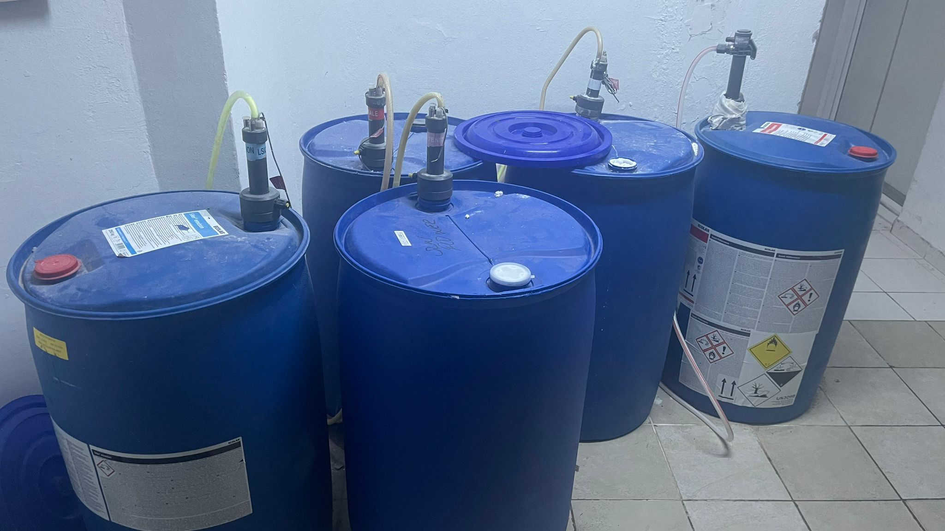
KİMYASAL TÜKETİMİ
Kimyasal kullanım miktarlarımızı kontrol ediyor, boşa ve yanlış kimyasal kullanımını engellemek için personel eğitimleri verilmektedir. Kimyasalların kullanımı ve tehlikeli kimyasalların dökülmesi/saçılması durumunda alınacak tedbirler konusunda çalışanlarımızı eğitim veriyoruz. Otel alanındaki bitki ilaçlamaları rutin olarak değil ihtiyaç halinde yapılarak kimyasal kullanımı azaltılmaktadır. Otelimizde çamaşırhane bölümünde kimyasallar otomatik dozajlama sistemi ile
kullanılmaktadır.

Slide 26
04 BÖLÜM ENERJİ YÖNETİMİ
17 ELEKTİRİK TÜKETİMİ
18 DOĞALGAZ TÜKETİMİ
19 SU TÜKETİMİ
20 LNG TÜKETİMİ
21 MOTORİN TÜKETİMİ
22 KARBON SALINIMI

Slide 27
Satın aldığımız tüm elektronik ürünlerin enerji tasarruflu olmasını tüm
çalışanlarımızın enerji tasarrufu konusunda eğitim almasını hedeflemekteyiz.
Otellerimizde enerji tasarrufu ile ilgili aşağıdaki çalışmalar yapılmakta ve sürekliliği
sağlanmaktadır.
Genel alanlarda misafirlerimize elektrik tasarrufu hakkında uyarı yazıları
bulunmaktadır.
Otellerimizde enerji tasarruflu ampuller ya da led ışıklar kullanılmaktadır.
Ortak alanlardaki tuvaletlerde, koridorlarda, personel bölgelerinde ve zemin katlarda
enerji tasarrufu ile ilgili uyarı yazıları bulunmaktadır. Ayrıca Sorwe uygulaması üzerinden personellere Sürdürürebilir Kalkınma Hedefleri eğitimleri verilmektedir.
Dış aydınlatmalar zamanlayıcılarla kontrol edilmektedir.
Odalarımızda elektronik anahtar kartlar kullanılmaktadır.
Odalarımızda Led TV’ler kullanılmaktadır.( Odalarımızda A sınıfı, düşük tüketimi olan
TV’ler kullanılmaktadır.)
Odalarımızda mini barlarımız enerji tasarrufu sağlamak amacıyla ısı kaynağından
uzak olacak şekilde konumlandırılmıştır.
Boş odalarımızın perdeleri yaz sezonunda kapalı, kış sezonunda açık tutularak
iklimlendirme cihazlarının kullanımı azaltılmaktadır.
Soğutucu sistemin çalıştığı genel alanlardan, büfe giriş ve çıkışı alanlara açılan kapılarda soğutucu hava perdesi kullanılmaktadır.
Sıcak su üretiminde güneş panellerinden destek sağlanmaktadır.
Otellerimizin sıcak su ihtiyacının %50‘si güneş enerjisinden elde edilmektedir.
Elektrikle çalışan cihazlar güneş ışınlarına maruz kalmayacak şekilde
konumlanmıştır.

Slide 28
ELEKTİRİK TÜKETİMİ
Tesisimizdeki enerji tüketimlerini azaltmak adına hem personel alanında hem misafir alanında farkındalık sağlamak için uyarı yazıları bulunmaktadır. Ayrıca personel arkadaşlarımıza farkındalığı artırmak adına Sorwe uygulaması üzerinden düzenli olarak eğitimler verilmektedir. Aylık olarak belirlediğimiz şirket hedeflerimizden birisi de enerji tasarrufu ve kaynaklarımızı doğru şekilde kullanmaya yöneliktir.
Aşağıdaki tablolarda 2022 ve 2023 yıları arasında tesisimizin tüketmiş olduğu elektrik tüketimleri bulunmaktadır.
Hedeflerimiz;
2024 yılında tüm elektrik enerji tüketimimizi güneş enerji sisteminden karşılamak,
Tesisimizde hizmet veren tüm çalışanlarımız için enerji tasarruf eğitimlerini vermek,
Yeni temin edilen elektrikli aletler için enerji verimliliği yüksek cihazları temin etmek.

Slide 29
DOĞALGAZ TÜKETİMİ
Aşağıdaki tablolarda 2022 ve 2023 yıları arasında tesisimizin tüketmiş olduğu doğalgaz tüketimleri bulunmaktadır.
Hedeflerimiz;
2024 yılında doğalgaz tüketimimizin kişi başına oranını daha da düşürmek,
Tesisimizde hizmet veren tüm çalışanlarımız için enerji tasarruf eğitimlerini vermek,

Slide 30
SU TÜKETİMİ
Sağlık, hijyen ve misafir memnuniyeti konularından ödün vermeden genel su tüketimini azaltmak amacıyla su tasarrufu sağlayan donanımlar kullanıyor; misafirler için genel alanlara su tasarrufu ile ilgili uyarı yazıları konumlandırılmış, AYZ sistemi üzerinden bilgilendirici “Enerji tasarrufu” metinleri QR kod ile yerleştiriyor ve çalışanlarımızı bu konuda eğitiyoruz. Otellerimizde su tasarrufu ile ilgili aşağıdaki çalışmalar yapılmakta ve sürekliliği sağlanmaktadır.
Su riskini World Resources Institute (wri.org) üzerinden takip ediyoruz.
Musluklarda su akışı sınırlayıcı donanımlar kullanılmaktadır.
Renovasyon yapılan odalarımızın tuvaletlerinde tasarruflu ve/veya ikili sifon sistemi kullanılmaktadır.

Slide 31
MOTORİN& LPG TÜKETİMİ
Aşağıdaki tabloda 2021, 2022 ve 2023 yılları arasındaki motorin ve lpg tüketimi verilmiştir.
ADI | SBIRIMI | GCADET | TOPLAM | 2021 TOPLAM GECELEME | PP/M3-AD-KG | PP/TL
MAZOT (JENERATÖR) | LT | 440 | 3.292,00 | 41.444 | 0,011 | 0,079
TUPGAZ 12 KG (12*Adet) | Kg | 16 | 520,00 | 41.444 | ,000 | ,013
 |  | 456 | 3.812,00
ADI | SBIRIMI | GCADET | TOPLAM | 2022 TOPLAM GECELEME | PP/M3-AD-KG | PP/TL
MAZOT (JENERATÖR) | LT | 125 | 3.310,00 | 71.532 | 0,002 | 0,046
TUPGAZ 12 KG (12*Adet) | Kg | 132 | 3.470,00 | 71.532 | ,002 | ,049
 |  | 257 | 6.780,00

Slide 32
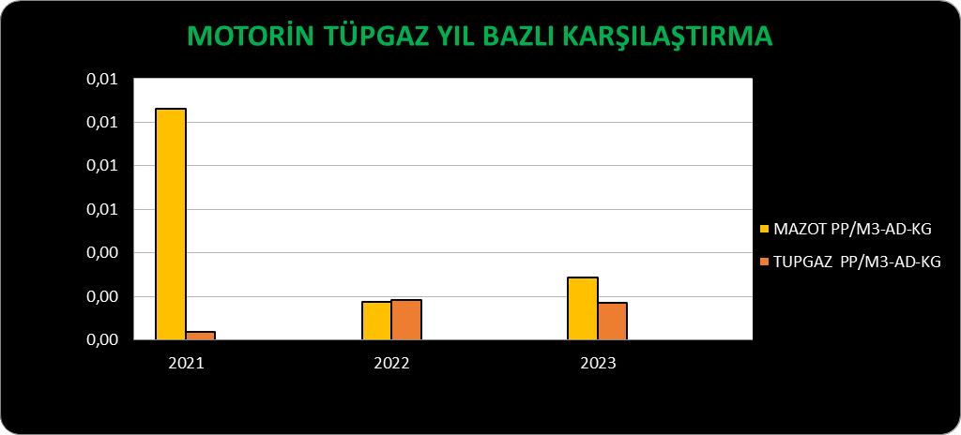
MOTORİN+TÜPGAZ YIL BAZLI KARŞILAŞTIRMA

Slide 33
KARBON SALINIMI
Satın alımlarımızı mümkün olduğunca yakın bölgelerden yapmaktayız. Böylece tedarikçi firmaların teslimat araçlarının CO2 salınımlarını minimize ederek çevreye yapılan etkilerin azaltılmasını hedeflenmekteyiz. Karbon salınımı toplam elektrik, doğalgaz, LPG, motorin kaynaklı enerji tüketimi olarak KgCO2e biriminden hesaplanmıştır.
Aşağıdaki tabloda tesis bazlı toplam emisyon değerlerimiz mevcuttur . 2022 ve 2023 yılına karşılaştırdığımızda,Karbon Salınımını toplam bazda düşürerek bu doğrultudaki hedefimizi gerçekleştirdiğimizi görebilirsiniz .
YIL | Tesis Adı | Alt Tesis Adı | t CO₂ | t CH₄ | t N₂O | t CO_{2e}
2022 yılı | VILLA SUN FLOWER | VILLA SUN FLOWER | 4811,27 | 3,71 | 0,262643 | 4946,85
 |  | Toplam | 4942,89 | 3,71 | 0,26 | 4946,8
YIL | Tesis Adı | Alt Tesis Adı | t CO₂ | t CH₄ | t N₂O | t CO_{2e}
2023 yılı | VILLA SUN FLOWER | VILLA SUN FLOWER | 20287,596 | 0,06 | 0,24 | 20287,896
 |  | Toplam | 20338,236 | 0,05 | 0,24 | 20338,536

Slide 34
KARBON SALINIMI
Hedeflerimiz ;
Sera gazı oluşturan faaliyetlerimizi belirleyerek ne kadar salınım yaptığımızı ölçerek, planlarımızı yapacağız.
Yaşamımızı karbonsuzlaştıracağız. Düşük karbonlu yani iklim dostu yöntemlerle üretilen ürünleri tercih edecek, enerjiyi verimli kullanacağız.
Ulaşım şekillerimizde toplu taşıma sistemlerini daha fazla tercih edecek, araç güzergah ve taşıma planları yapacak, yakıtı verimli kullanan araçlar tercih edeceğiz.
Tüketimlerimizi azaltacak önlemler alarak, geri dönüşüme daha fazla destek vereceğiz. Geri dönüşüme destek veren tedarikçileri tercih edeceğiz.
Daha az enerji ile daha çok şey yapmak için önlemler alacağız. Bir ürünü satın alırken enerji verimliliği sınıfına da dikkat edeceğiz.
Daha yeşil seçimler yapacağız. Karbonumuzu telafi ederek enerji verimliliğine daha fazla katkı sağlayacağız. Başta ağaç dikimi olmak üzere çeşitli faaliyetlerile karbon ayak izimizi silmeyi hedefliyoruz.

Slide 35
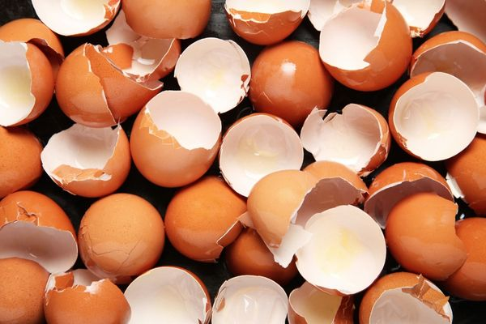
GERİ DÖNÜŞÜM PROJELERİMİZ
YUMURTA KABUKLARININ GERİ DÖNÜŞÜMÜ İŞLEYİŞ FORMU
Yumurta kabuğu zengin bir vitamin ve mineral deposudur. Yumurta kabuğu bir çöp değildir ve farklı amaçlar için kullanılabilir. Bunun bilincinde olan tesisimiz zengin bir vitamin ve mineral deposu olan yumurta kabuklarını toprakta gübre olarak kullanmaktadır. Kalsiyum ve diğer mineraller bakımından zengin olan yumurta kabukları bahçemizin kuvvetlenmesine yardımcı olmaktadır.
Yumurta kabuklarının kullanımı;
1. Gün içinde kullanılan yumurtaların kabukları çöpe atılmak yerine bir konteyner içerisinde biriktirilmektedir.
2. Günlük kullanılan yumurta kabukları gün sonunda peyzaj firması sorumlusuna teslim edilmektedir.
3. Sorumlu,yumurta kabuklarını ezerek küçük parçalar haline getirir.
4. Küçük parçalar haline getirilen yumurta kabuklarını toprak ve gübre ile harmanlayarak ekim yapılacak alanda kullanır.
BİLGİ NOTU: Bunun yanı sıra zengin bir içeriğe sahip yumurta kabukları bahçede solucan yaşamasını minimum düzeye indirerek kimyasal kullanımını azaltır ve haşere mücadelesine yardımcı olur.

Slide 36
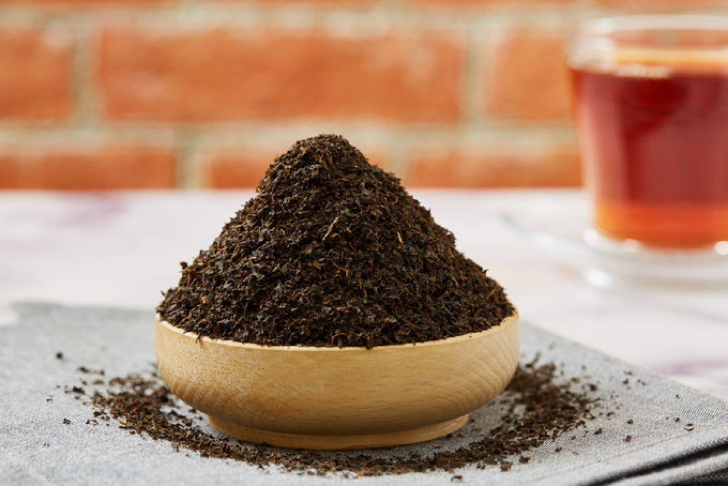
GERİ DÖNÜŞÜM PROJELERİMİZ
ÇAY POSASININ GERİ DÖNÜŞÜMÜ
Çay demlendikten sonra kalan çay posası, çöpe dökülmek yerine farklı alanlarda kullanılabilir.
Çay posası yüksek miktarda demir içerir. Bitkilerin toprağına karıştırılan çay posası bitkinin su ihtiyacını karşılayabildiği gibi, aynı zamanda doğal gübre görevi de görür. Aynı zamanda bitki toprağının havalanmasını da sağlar.
Çay posasının kullanımı;
1. Gün içinde demlenen çaylardan kalan posa, çöpe atılmak yerine bir saklama kabında biriktirilmektedir
2. Biriktirilen çay posası gün sonunda peyzaj firması sorumlusuna teslim edilmektedir.
3. Sorumlu ,çay posalarını toprak ile karıştırıp harmanlayarak ekim yapılacak alanda kullanılır.
Bilgi Notu: Bunun yanı sıra toprağın su tutma kapasitesini arttırmakta ve havalanmasını sağlamaktadır.

Slide 37
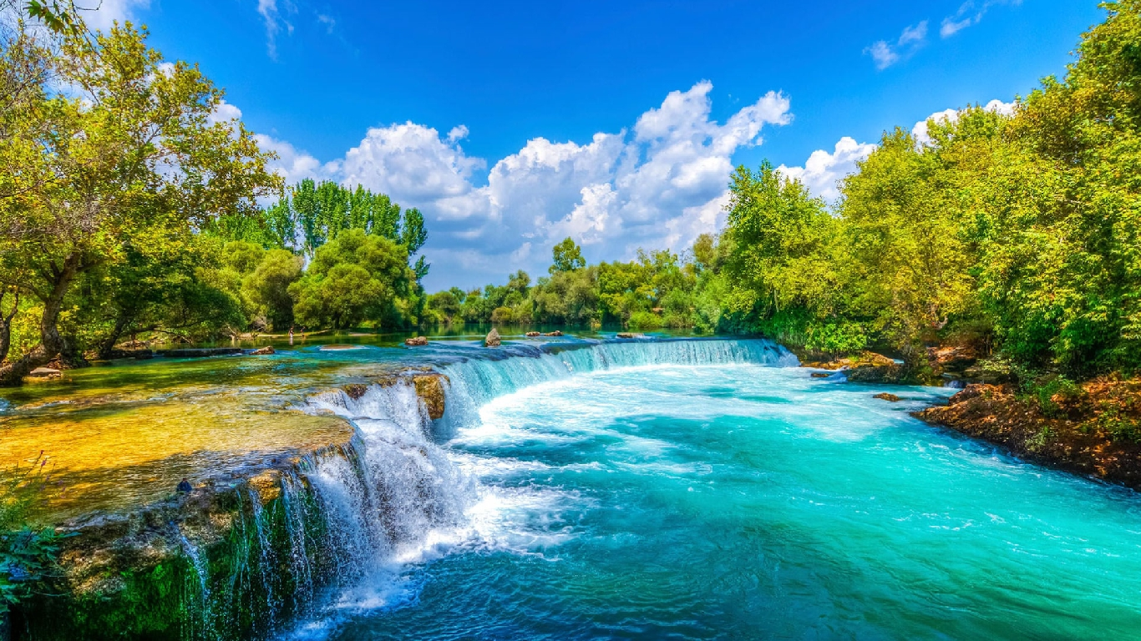
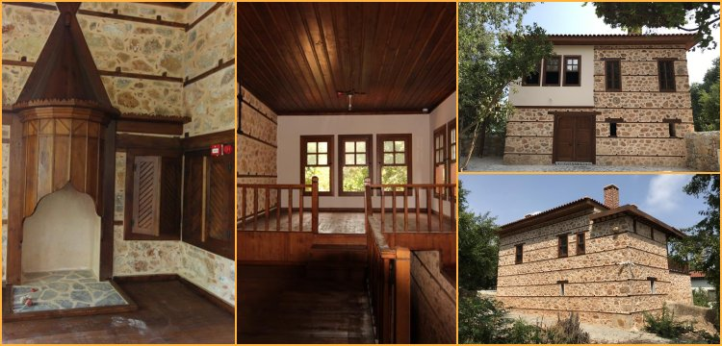
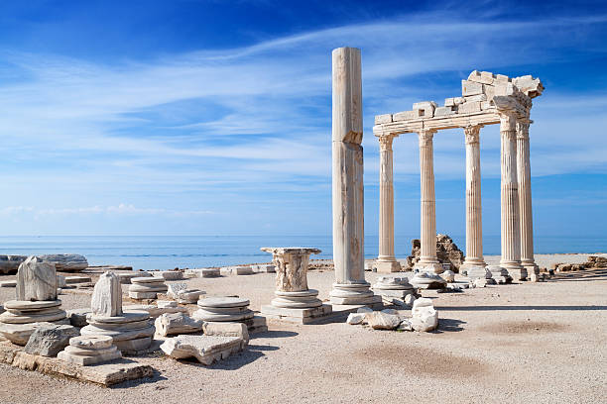
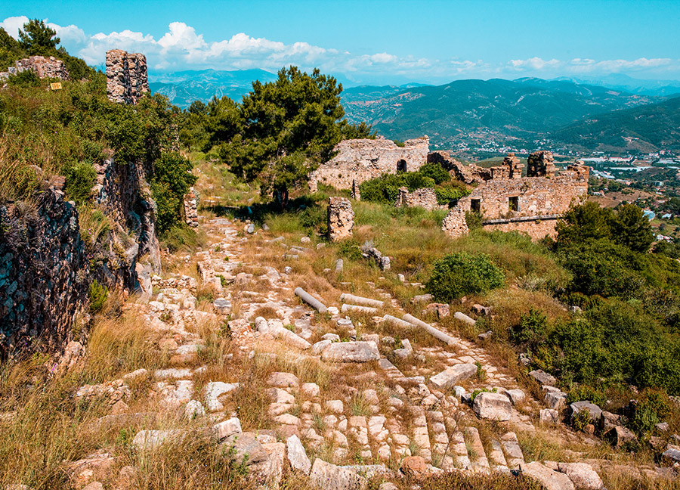
05 BÖLÜM DOĞAL HAYATI KORUMA VE KÜLTÜREL MİRAS

Slide 38
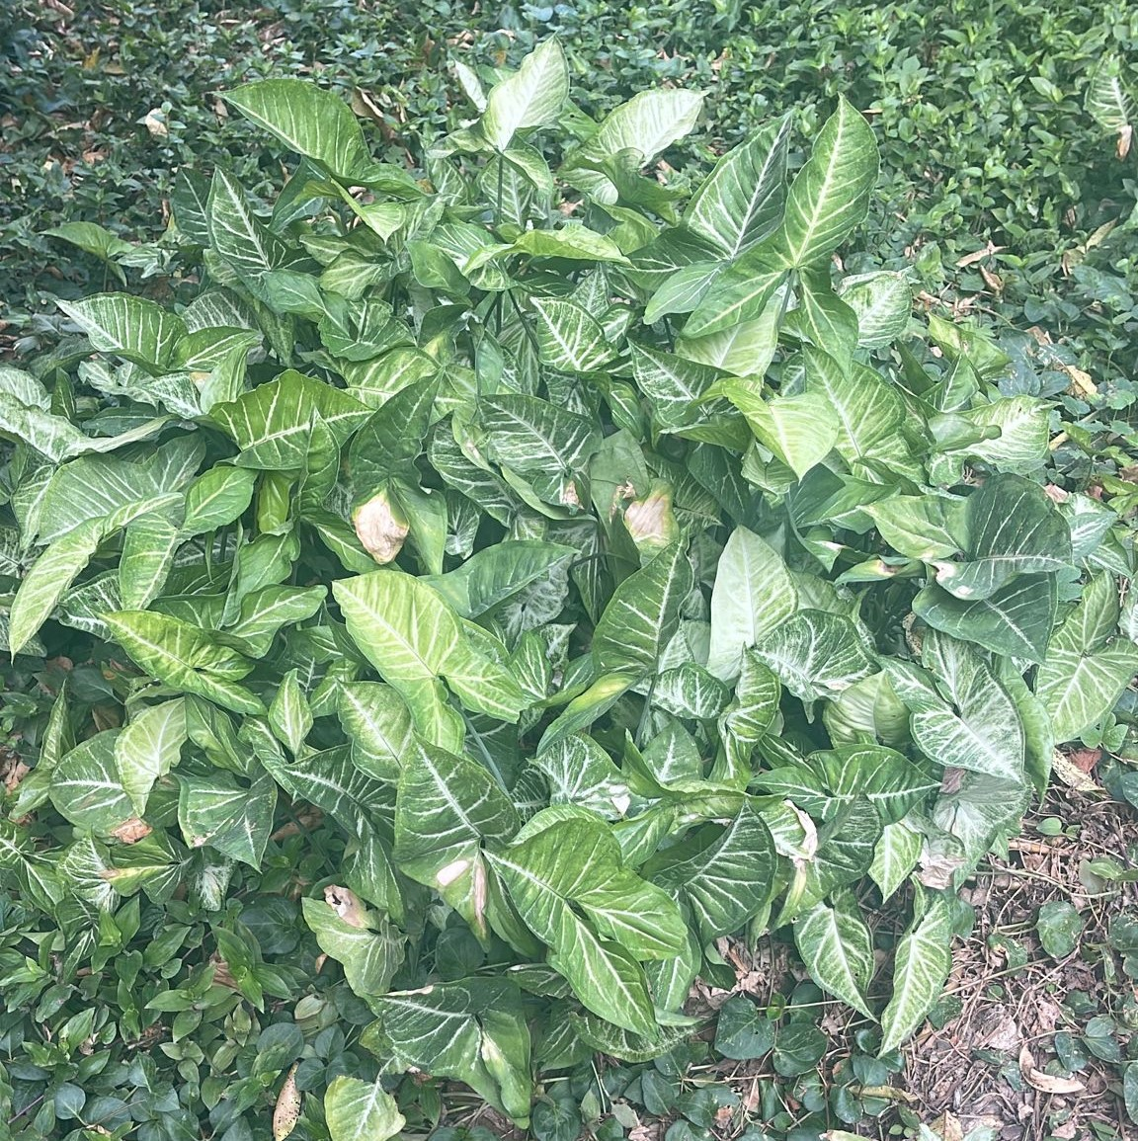
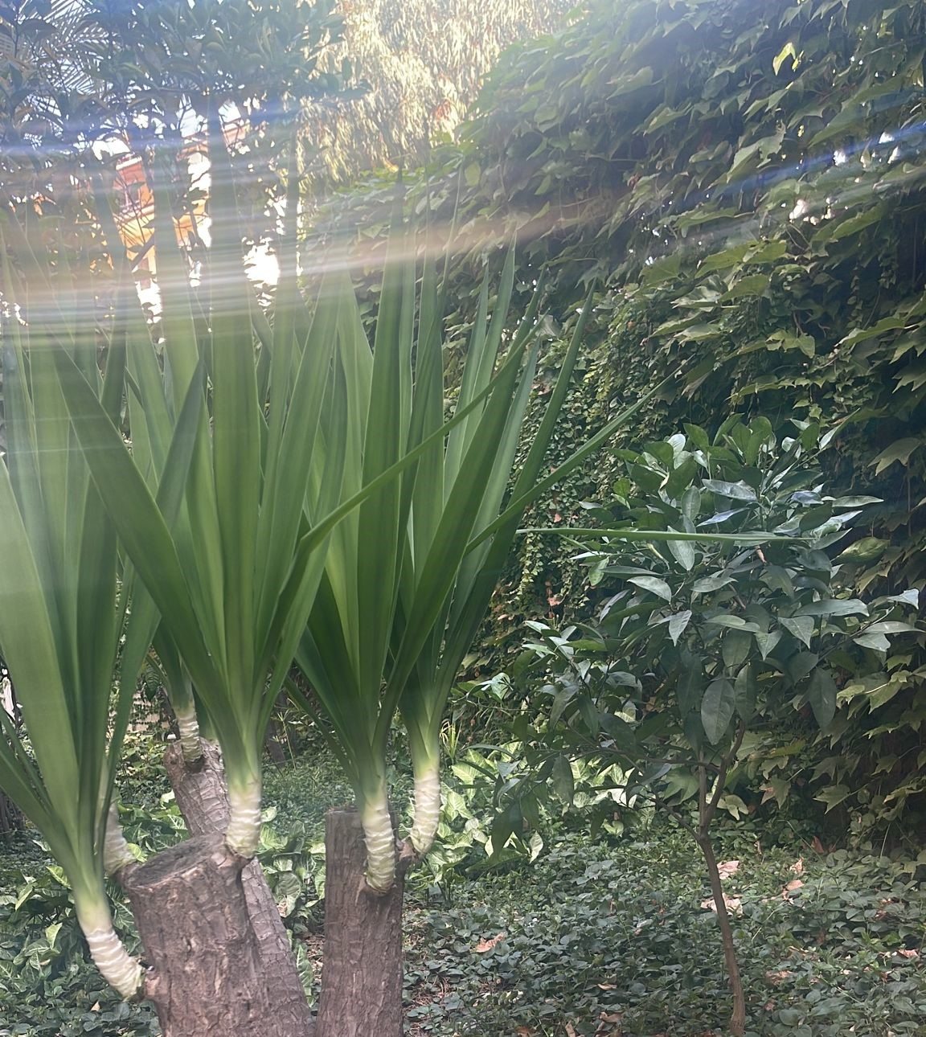
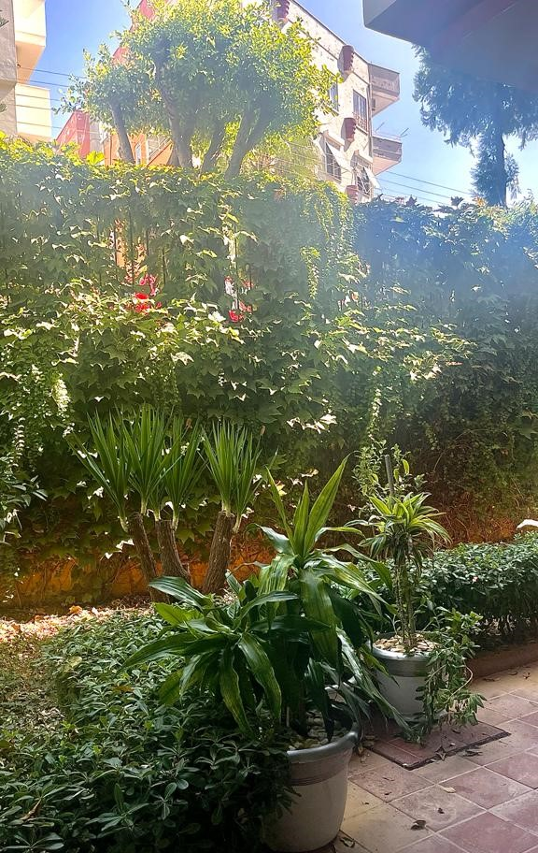
Tesis bahçemizde;
Kimyasal ilaçların kullanımı olabildiğince azaltılmış ve daha çok organik, çevre ve insan sağlığına ve doğada yaşayan canlılara zarar vermemek hedeflenmiştir.
Mümkün olduğunca organik gübre kullanımına geçilmiş olup kimyevi gübre kullanımı daha da azaltılmaya çalışılmaktadır.Bahçe dikimlerinde mevsimlik bitkiler yerine çok yıllık bitkiler tercih edilmektedir.
Çevreye zararlı materyal kullanımları azaltılmış olup, (Bahçe ayraçları, plastik sulama ekipmanları) yerine metal ekipmanların kullanımı artırılmıştır. Tesis genelinde damla sulama miktarı artırılmıştır.Bal çiçeği bitkisi dikilerek arıların toplanma alanları belirlenmiştir
İç mekan ve dış mekan havayı temizleme özelliği olan bitkiler çoğaltıldı. (Paşakılıcı, Kurdela çiçeği, Cüce feniks gibi)
Zararlı böceklerin uzaklaştırılması için adaçayı, biberiye ve reyhan gibi bitkiler dikildi.

Slide 39
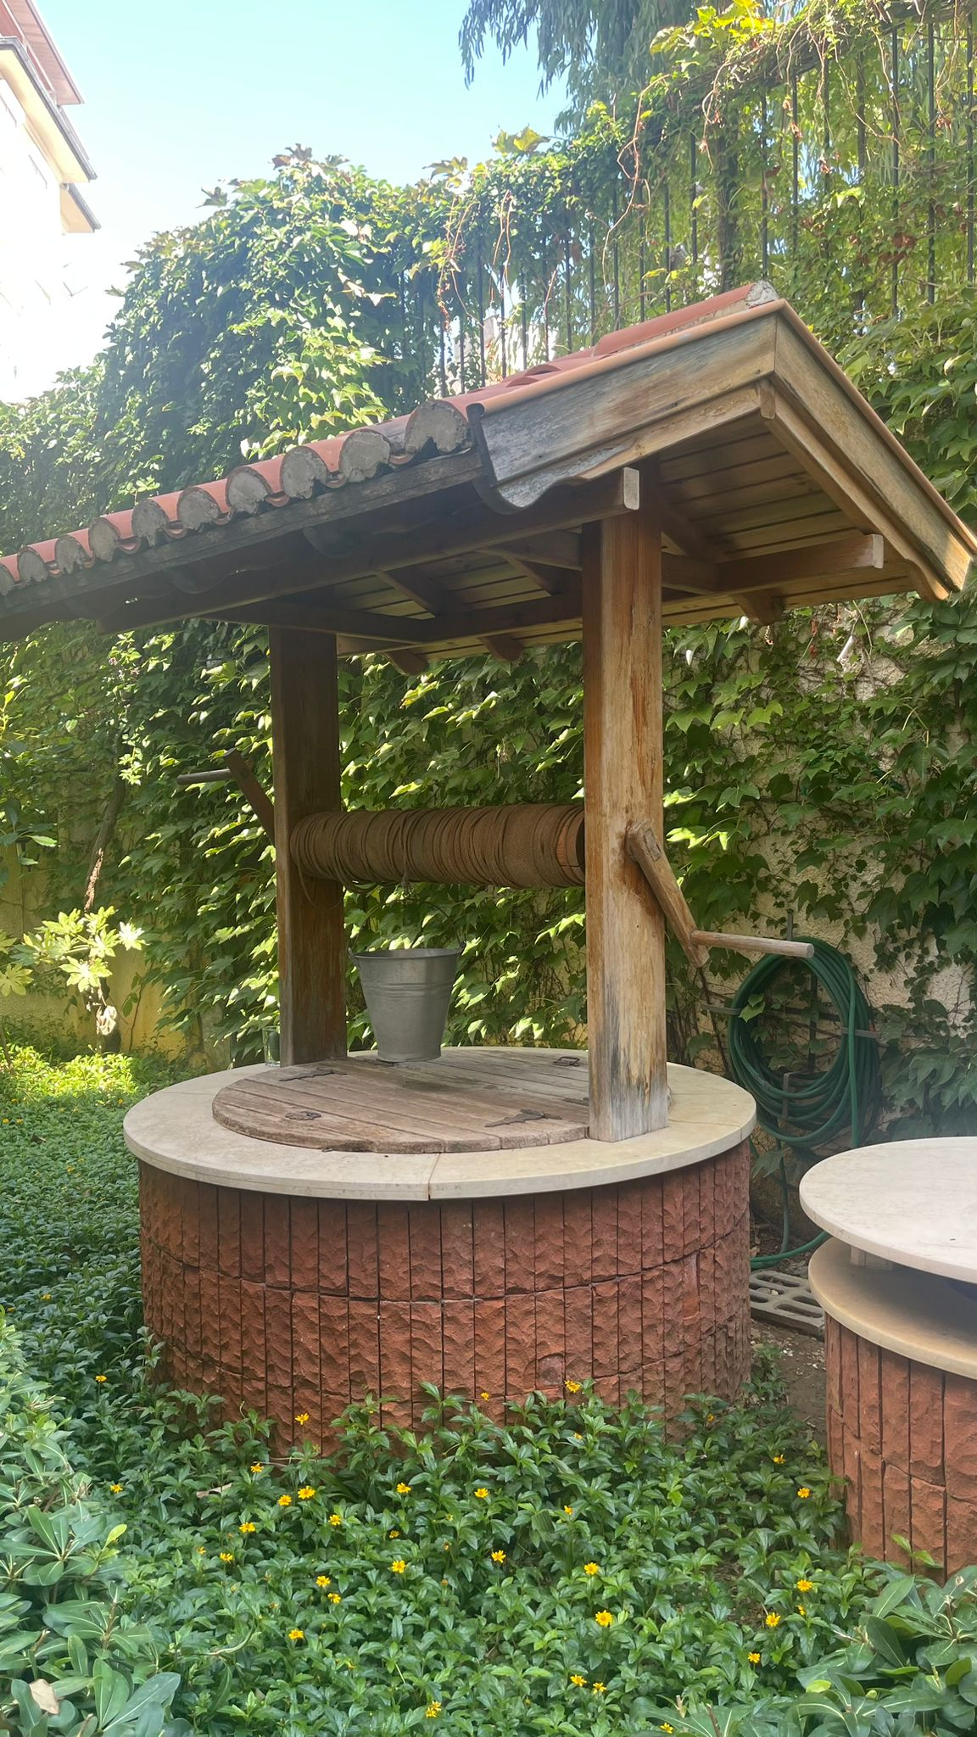
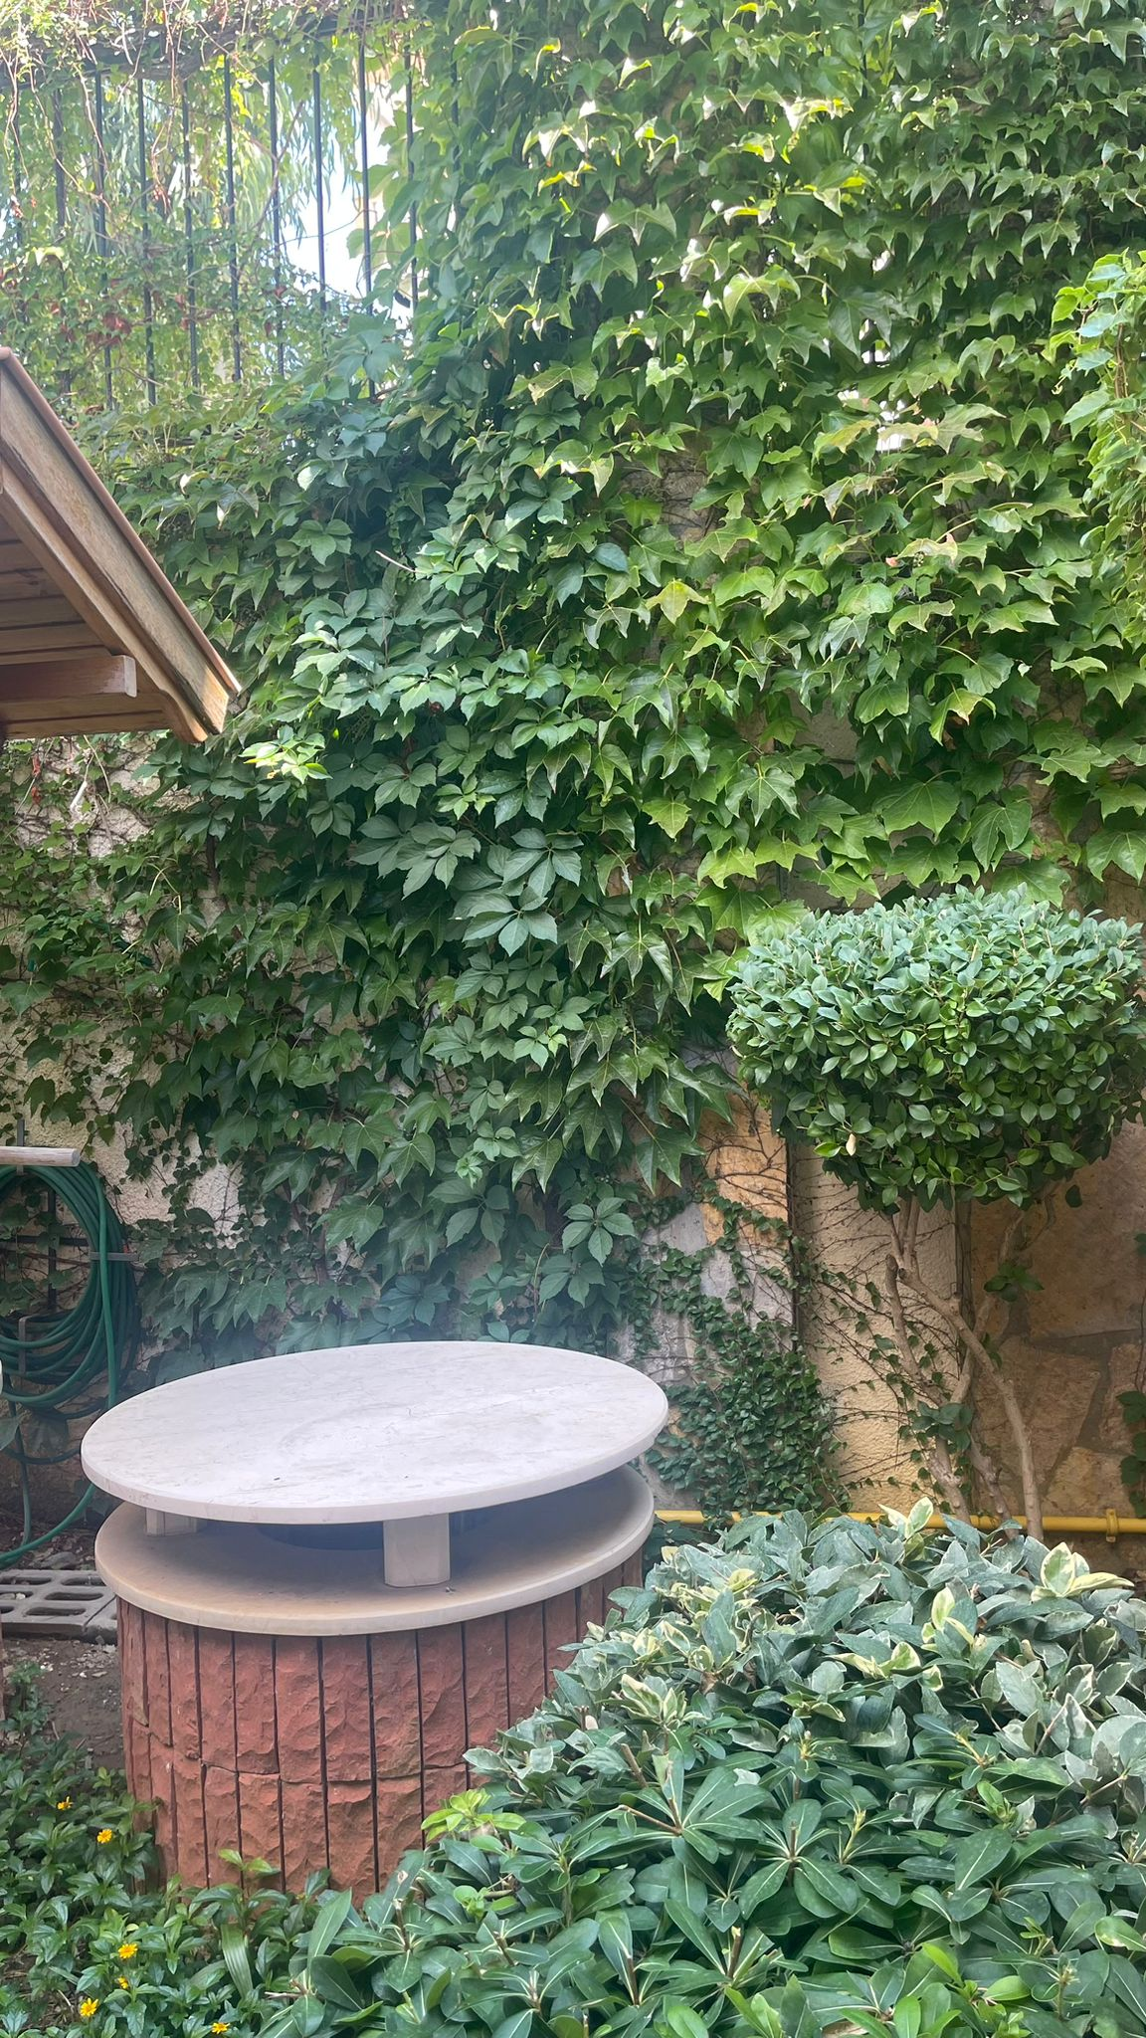
Villa Sunflower Otel olarak ,bahçemizde hem doğal mirası korumak adına hemde kendi kültürümüzü tanıtmak amaçlı su kuyumuz bulunmaktadır. İlgilenen misafirlere bilgilendirme yapılmaktadır. Herhangi bir su sarfiyatı sağlamamakla - sadece görsel amaçlı konumlandırılmıştır - beraber ,eski yıllarda açılan su kuyusu restore edilerek günümüze kadar ulaşmış ,tesis olarak bizlerde gerekli bakım ve revizeyi yaparak doğal hayatı koruma ve kültürel mirasa katkı sağlamak amaçlı misafirlerimizin beğenisine sunmuş bulunmaktayız .

Slide 40
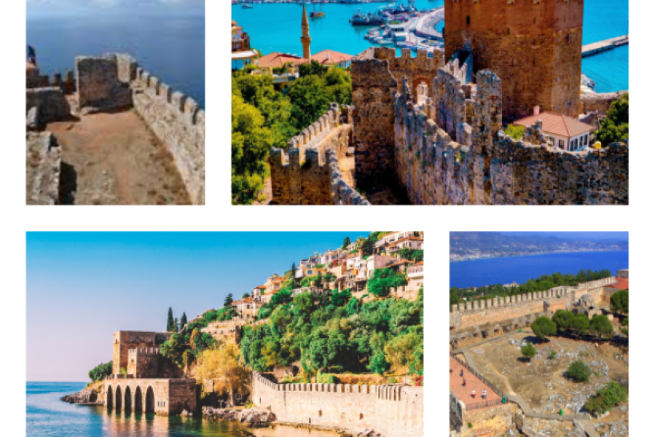
DOĞAL HAYATI KORUMA VE KÜLTÜREL MİRAS
Alanya Kalesi
6km uzunlukta surlar tarafından çevrilmiş, 10 hektarlık bir yarımada üzerinde bulunan Alanya Kalesi; Helenistik, Roma, Bizans, Selçuklu ve Osmanlı medeniyetlerine ev sahipliği yapmıştır.
İlk kuruluş tarihinin ve kimler tarafından kurulduğu kesin olarak bilinmeyen Alanya’dan, ilk olarak M.Ö IV. yüzyılda coğrafyacı Scylax, Korakesion (Coracesium) olarak söz eder. Strabon; Korakesion’u Kilikya’ya batıdan girildiği zaman, ilk görünen şehir olarak tanımlar ve zaptedilmesi güç çok dik bir kaya üzerinde kurulmuş olduğunu belirtir.

Slide 41
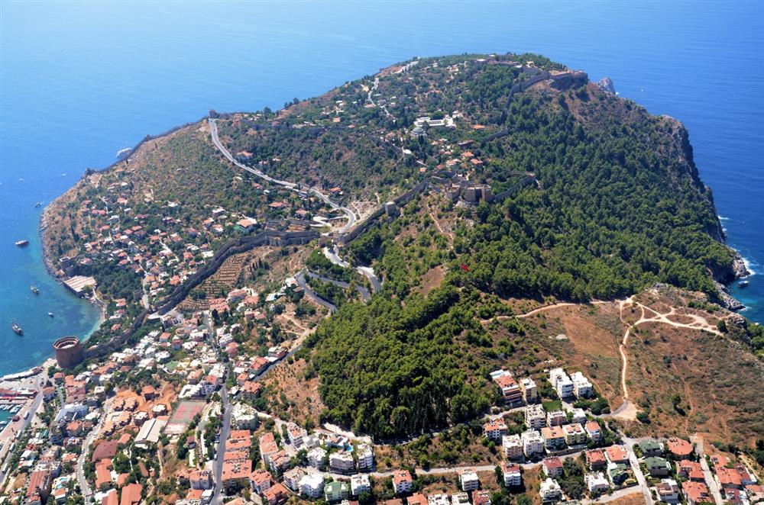
DOĞAL HAYATI KORUMA VE KÜLTÜREL MİRAS
Alanya Kalesi
Alanya Kalesi, Antalya'nın ilçesi Alanya'nın simgelerinden biri olan kale. Denizden yaklaşık olarak 250 metre kadar yükselen bir yarımada üzerinde bulunmaktadır. Surlarının uzunluğu toplam olarak 6,5 kilometredir. Surlardan geçen yol Eski dönemlerde Kandeleri olarak adlandırılan Alanya yerleşimine kale Helenistik dönemde inşa edilmiştir. Günümüzdeki tarihi dokusu 13.yüzyıl Selçuklu eseri olan kalenin tarihi Helenistik döneme kadar inmektedir. Kale, 1221 yılında kenti alıp yeniden inşa ettiren Selçuklu Sultanı I. Alaeddin Keykubad tarafından yaptırılmıştır. Kalede toplam 83 kule ve 140 burç vardır.
Villa Sunflower Hotel’ e mesafesi: 4,2 km

Slide 42
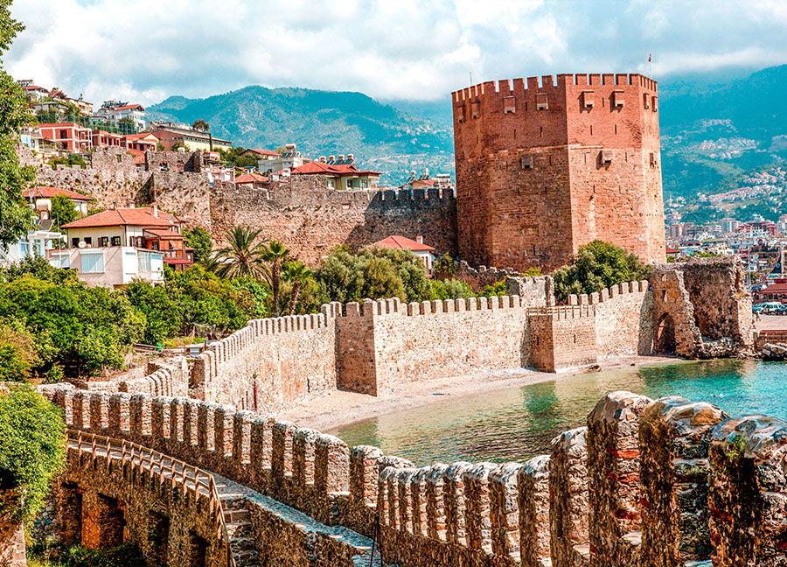
DOĞAL HAYATI KORUMA VE KÜLTÜREL MİRAS
Kızıl Kule ( Red Tower )
Kızıl Kule, Antalya'nın ilçesi Alanya'da Alanya Liman da bulunan Alanya Kalesi ile kentin simgelerinden biri olan kule. Kentin sembolü olan sekizgen planlı yapı 13. yüzyıl Selçuklu eseridir. 1226 yılında Selçuklu Sultanı I. Alaeddin Keykubad tarafından Sinop Kalesi'ni yapan Halepli yapı ustası Ebu Ali Reha el Kettani'ye yaptırılmıştır. İnşaat sırasında belli bir yükseklikten sonra taş blokları kaldırmak güç olduğu için üst kısmı pişmiş kırmızı tuğlalarla yapılmış ve bu nedenle Kızılkule adını almıştır. Kule denizden gelecek saldırılara karşı limanı ve tersaneyi korumak amacıyla yapılmış ve yüzyıllar boyunca askeri amaçla kullanılmıştır. 1950'li yıllarda onarılan kule 1979 yılında ziyarete açılarak birinci katı Alanya Etnografya Müzesi'ne dönüştürülmüştür.
Villa Sunflower Hotel’ e mesafesi: 1,6 km

Slide 43
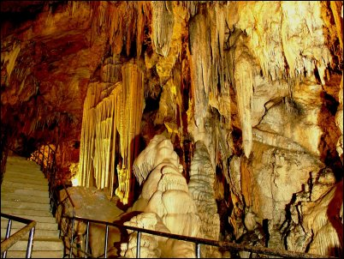
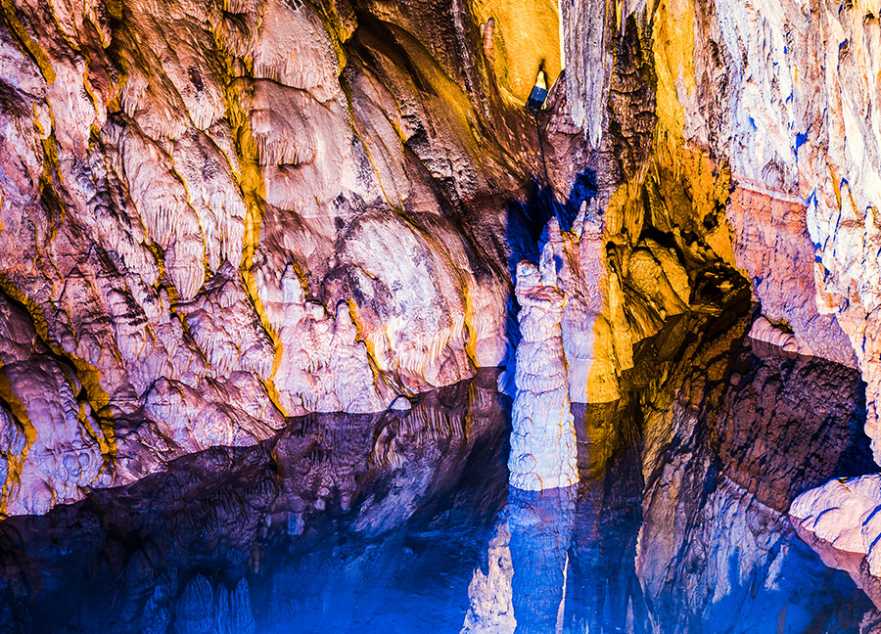
DOĞAL HAYATI KORUMA VE KÜLTÜREL MİRAS
Dim Mağarası
Dim Mağarası, Alanya'nın doğusunda, 1691 m. yüksekliğindeki Cebireis Dağı'nın batı yamacında bulunur. Dim Mağarası otoparkının hemen ön kısmında, 232 m aşağıda piknik alanı olarak kullanılan, tabanı çınar ağaçları, yamaçları çam ormanları ile kaplı bulunan Dim Çayı ve Dim Vadisi yer alır. Çevrede yaşayan insanlara Dimli denilmektedir. Bu nedenle de mağaraya Dim Mağarası adı verilmiştir. Dim Mağarası'nın toplam uzunluğu 410 m. yatay ve yarıkuru mağara sınıfındadır. 360 metrelik bölümü ziyarete açıktır.
Mağara içi sıcaklığı yıl içinde sabit olup, 18 °C derecedir. Mağara içinde küçük havuzlar ve son bölümde 200 m² yüzeyli, 2 metre derinliğinde bir göl vardır ‎. Dim Mağarası İşletmesi 24 Ekim 2002 Tarihinde Uluslararası Turizme Açık Mağaralar Birliği’nin “International Show Caves Association” (ISCA) üyeliğine kabul edilmiştir. Dim Mağarası, Türkiye’de özel teşebbüs tarafından turizme açılıp işletilen ilk mağaradır.
Villa Sunflower Hotel’ e mesafesi: 14,2 km

Slide 44
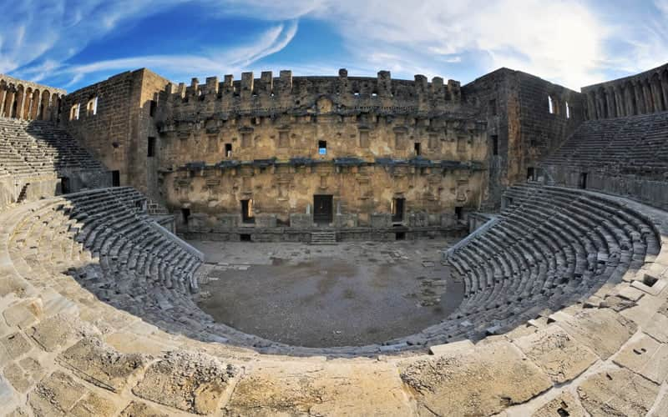
DOĞAL HAYATI KORUMA VE KÜLTÜREL MİRAS
Aspendos Tiyatrosu
Aspendos Antalya ile Serik ilçesinde bulunan Belkıs köyünde yer alan antik tiyatrosuyla meşhur antik kenttir. Antik tiyatrolar arasında en iyi şekilde korunmuş açık hava tiyatrosudur. Antonius Piu zamanında yapımına başlanmış, Marcus Aurelius zamanında tamamlanmıştır (138-164). Her yıl binlerce yerli, yabancı turist Aspendos'u gezmektedir. Aspendos; tiyatro, konserler ve etkinlikler için kullanılmaktadır.
Aspendos, kendinizi eski çağlarda hissetmek için en uygun yer olmakla birlikte, ziyaretinizde eşsiz hikâyesini de öğrenmeye hazır olun..
Villa Sunflower Hotel’ e mesafesi: 94 km

Slide 45
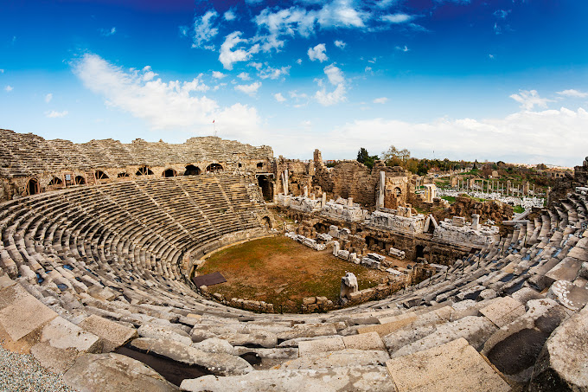
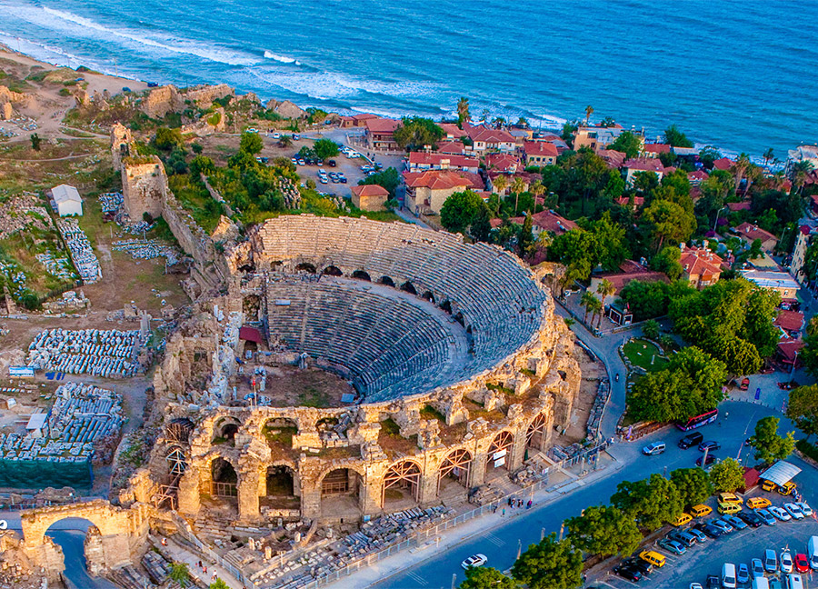
DOĞAL HAYATI KORUMA VE KÜLTÜREL MİRAS
Side Antik Kenti
Adımınızı attığınız ilk andan itibaren kendinizi insanlık tarihinin en eski dönemlerine yolculuğa çıkmış gibi hissedeceğiniz Side Antik Kenti; Lidyalılardan Perslere, Büyük İskender’den, Helen krallıklarına ve Romalılara kadar pek çok uygarlığa ev sahipliği yapmıştır. Side’ nin tarihi M.Ö. VII. Yüzyıla kadar dayanmakta olup, Yunan, Roma, Bizans dönemlerinin yapısal özelliklerini gözler önüne sermektedir.
Özellikle tarihin içinde yaşamak istiyorsanız Side tam size göre! Tarihi Tiyatrosu, hemen kumsalın yanında uzanan tarihi kalıntıları, Apollon Tapınağı, Büyükİhtişamlı Kent Kapısı, Hamamları, Agorası, Eski Evleri ve müzesi ile size tarihi en ince ayrıntılarına kadar yaşatacaktır.

Slide 46
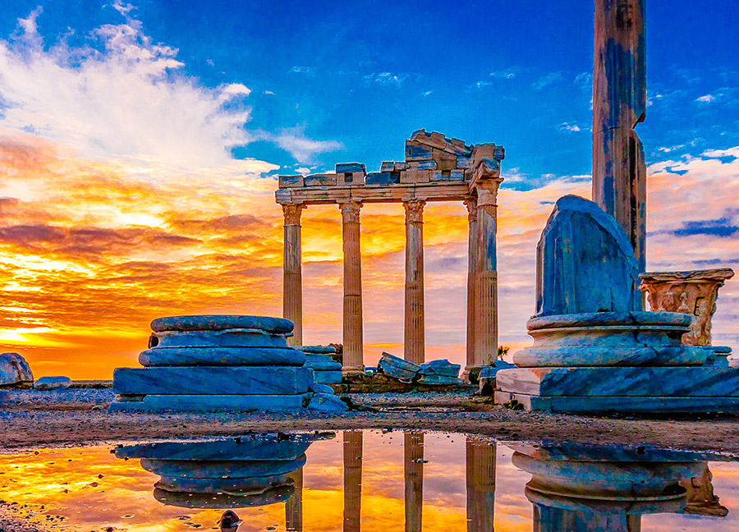
DOĞAL HAYATI KORUMA VE KÜLTÜREL MİRAS
Antalya’nın Manavgat ilçesinde yer alan antik kent; tarihi kalıntılarla dolu denizi ve altın gibi plajları ile tarih ve doğayı bir arada sunmaktadır. Ayrıca bölgedeki kalıntı ve batıklara dalış yapma şansına sahip olacak, yeryüzündeki en eşsiz gün batımına tanıklık edeceksiniz. Apollon Tapınağı’nın hemen üzerinden batan Akdeniz güneşi özellikle fotoğraf tutkunlarına görsel bir şölen sunacaktır.
Villa Sunflower Hotel’ mesafesi: 65 km.

Slide 47
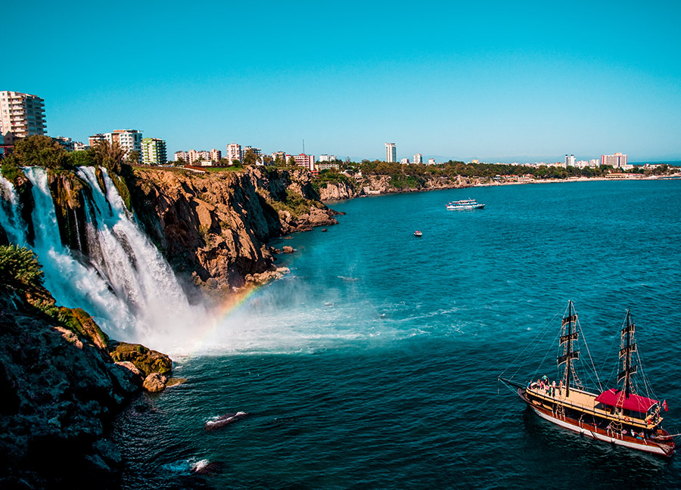
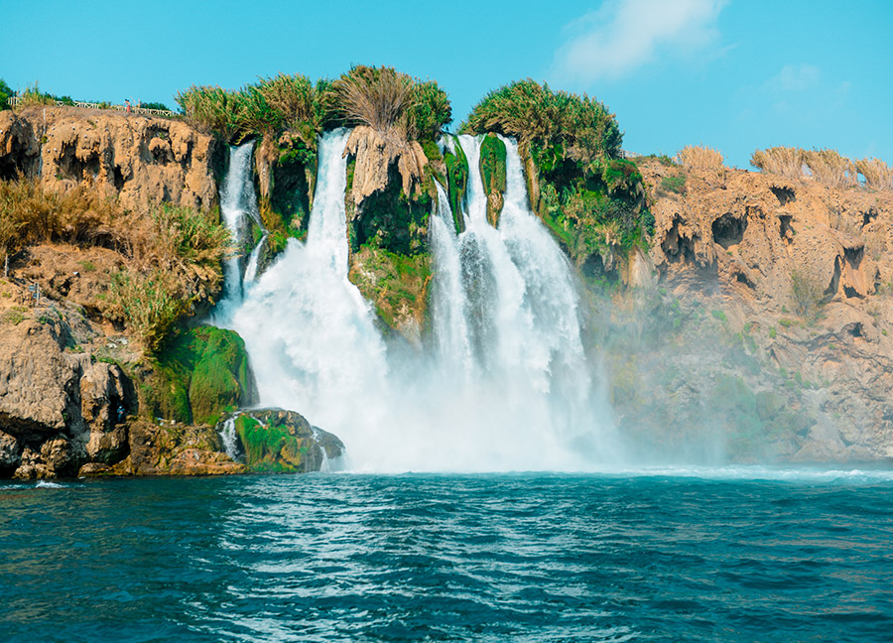
DOĞAL HAYATI KORUMA VE KÜLTÜREL MİRAS
Düden Şelalesi
Toros Dağlarından doğan ve 15 metre yükseklikten dökülen Düden’e giriş ücretlidir.
Şelalenin etrafı zengin bitki örtüsüyle göz doldururken insanların buradan daha fazla
keyif alabilmeleri için birçok piknik alanına da sahiptir. Ücretsiz masalarda,
yanınızda getirdiğiniz yiyecekleri keyifli manzara eşliğinde, doğanın ve
suyun sesini dinleyerek mini bir piknik yapabilirsiniz. Kalabalıkla
karşılaşmamak için hafta sonu yerine hafta içi ziyaret etmek sizin için çok
daha keyifli bir opsiyon olabilir. Merdivenli yolları ile insanların buradan
daha fazla keyif alabilmeleri ve nehir boyunca gezinti yapabilmeleri için
yürüyüş yolları mevcuttur.
Düden şelalesinin yüksekten dökülen suyunun arkasına da geçiş
mümkündür. Burda çok geniş bir mağara vardır ve bu mağaradan şelaleyi
farklı açıdan görmek inanılmaz büyüleyici bir deneyim olacaktır. Türkiye’de
Düden’den başka hiçbir şelalenin arkasından gürültüyle akan suyu izleme
imkanı yoktur. 40 metre uzunluğundaki bu mağaraya giderseniz dilek
kuyusunda dilek tutmayı da unutmayın.
Düden, 10 km boyunca Antalya’ nın yer altından akarak, büyüleyici bir görsel
şölen sunarak Lara’dan Akdenize dökülmektedir. Bu nokta Villa Sunflower Hotel’
e 133 km mesafededir.

Slide 48
DOĞAL HAYATI KORUMA VE KÜLTÜREL MİRAS
Villa Sunflower Hotel olarak çevre etkinlikleri ve doğal hayatı koruma ile ilgili tüm etkinlikleri takip eder ,elimizden geldiğince destekleriz .Çalışma arkadaşlarımıza da bununla ilgili bilgilendirme yaparak farkındalıklarını artırmayı hedefleriz .
Kültürel ve Doğal Mirası Koruma ile ilgili farkındalığı artırmak için tesisimiz adına Tema Vakfına Çanakkale bölgesindeki ağaçlandırma çalışmalarında destekte bulunulmuştur.

Slide 49
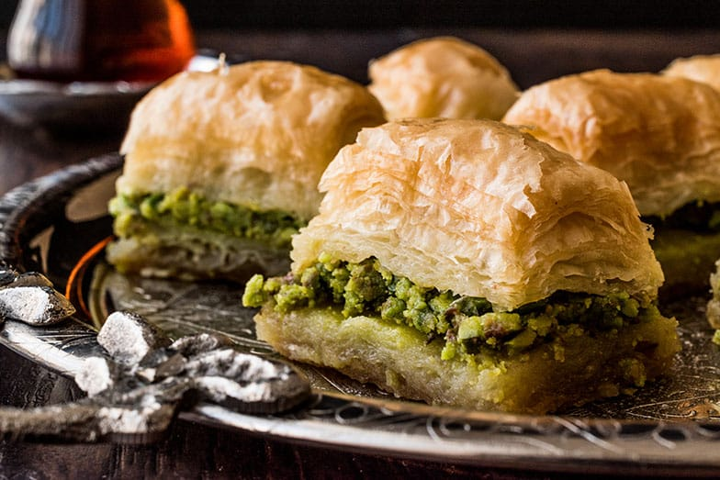
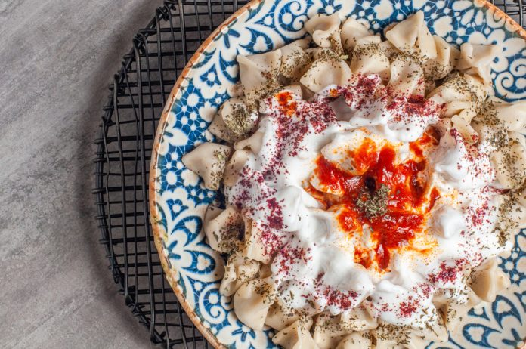
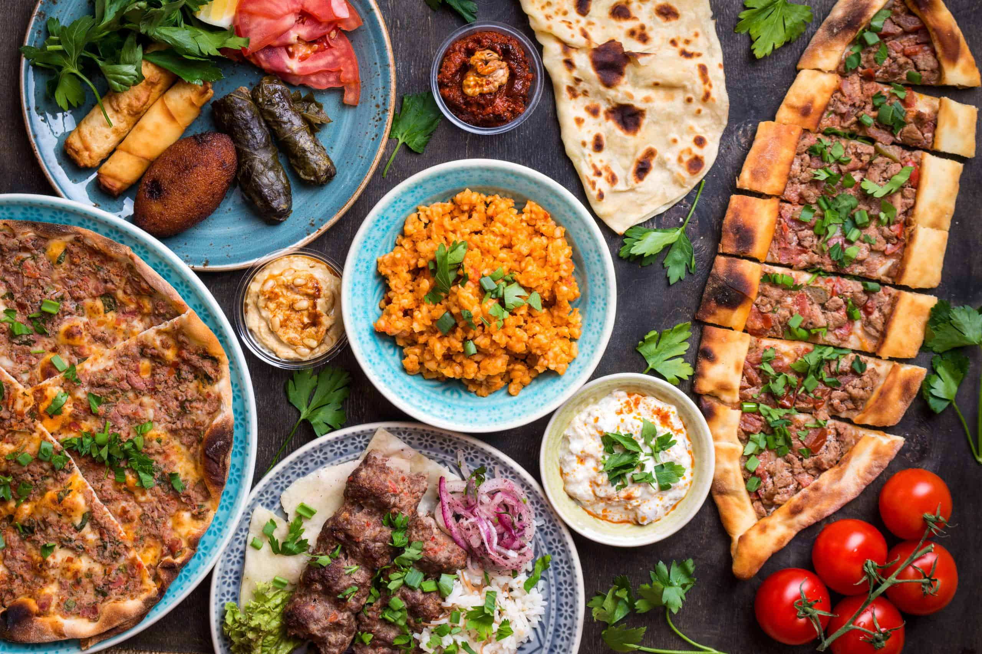
06 BÖLÜM YÖRESEL LEZZETLER

Slide 50
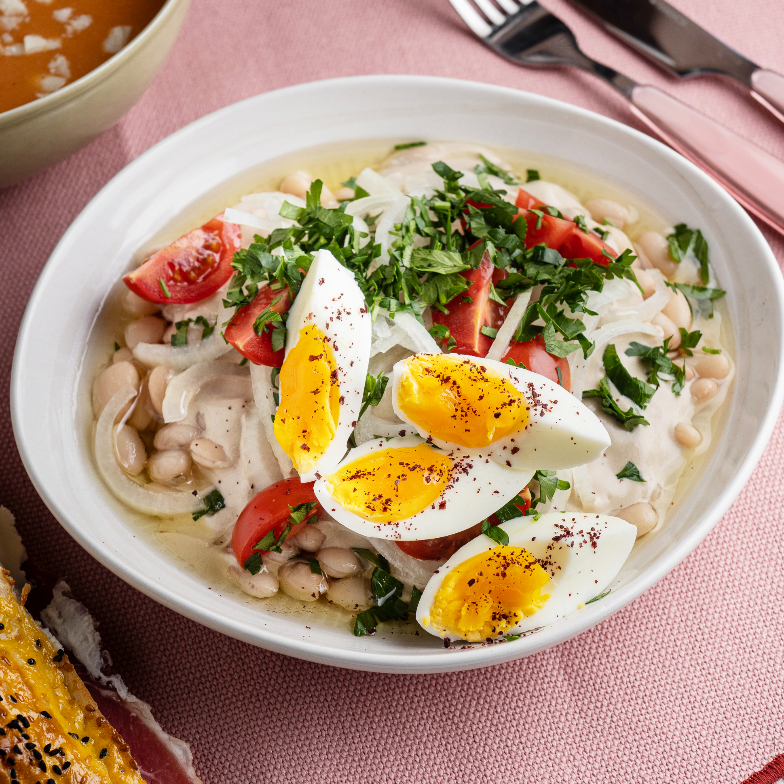
Antalya Piyazı
Antalya usulü piyaz, yaklaşık yüz yıla yakın geçmişi ile il sınırlarını aşan
bir üne sahip olmuştur. Antalya'da geliştirilen ve ünlenen piyaz, yapım
tekniği ile kente uğrayan yerli ve yabancı misafirlerin tadına bakmadan
gitmediği bir yöresel ürün haline gelmiştir.
Antalya piyazı, tarator soslu bir fasulye yemeğidir. Başka yörelerde
yapılan piyaz çeşitleri salata olarak tüketilirken, Antalya ve ilçelerinde
ana yemek olarak yenilmektedir. Antalya usulü piyazın ayırt edici özelliği;
tarator sosu kullanılmasından, üretim şeklinden, taratorun yapılışından
(tahin, limon suyu, sirke, tuz sarımsak, zeytinyağı, su.) ve kullanılan
küçük taneli fasulyesinden ileri gelmektedir.

Slide 51
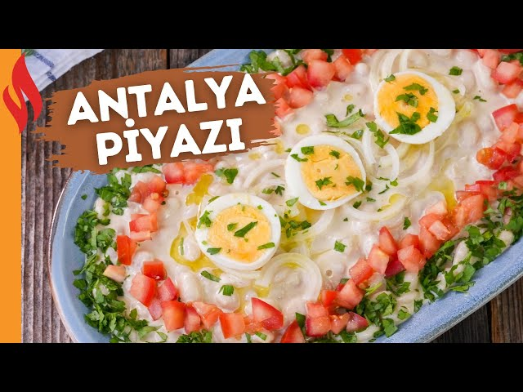
Antalya hakkında yazılmış eserlerde eskiden kullanılan Çandır
fasulyesinin yemeğe özellik kattığı belirtilmektedir. Günümüzde ise
Çandır fasulyesi üretiminin çok kısıtlı olması nedeniyle, bu fasulyenin
özelliklerini taşıyan, küçük taneli, mat, damarlı Sıra tipi kuru fasulye
kullanılmaktadır. Böylelikle kuru fasulye pişme esnasında dağılmamaktadır. Piyaz, ayırt edici ana lezzetini küçük taneli fasulyesinden ve kuru fasulye üzerine bolca dökülen tarator sosundan almaktadır.
Antalya usulü piyaz, Türk Patent Enstitüsü tarafından 2017 yılında tescil
edilen Mahreç işareti ile coğrafi işaretli ürünler arasındaki yerini almıştır.

Slide 52
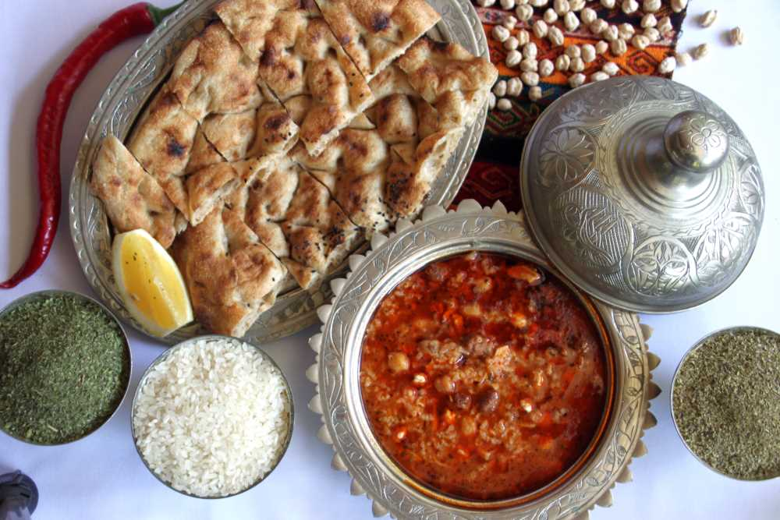
Alanya Gülüklü (Hülüklü) Çorba
Düğün, mevlit, cenaze gibi insanların bir araya toplandığı günlerde yapılan veya ev halkının önem verdiği misafirlerine özel olarak hazırladığı Gülüklü (Hülüklü)
Çorba, Alanya’nın en önemli çorbasıdır. Geçmişte düğün yemeği olarak servis edildiği için ‘’Düğün Çorbası’’ olarak da bilinmektedir. Günümüzde ise sadece
özel günlerde değil, Alanyalıların günlük yaşamlarında da sıkça tüketilmektedir. Bu sebeple ilçenin en sevilen çorbası olduğu da söylenebilir.
Gülüklü (Hülüklü) Çorba, 2019 yılında, Alanya Belediyesi tarafından "Alanya Gülüklü (Hülüklü) Çorba" adıyla "Coğrafi İşaretli Ürün" olarak tescil ettirilmiştir.

Slide 53
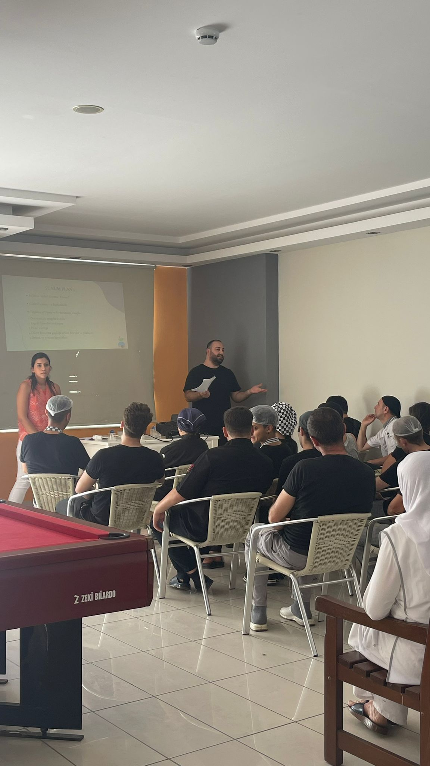
07 BÖLÜM PERSONEL EĞİTİMLERİ VE SOSYAL FAALİYETLER
Personel Eğitimleri
Oluşturmuş olduğumuz yıllık eğitim planları doğrultusunda otellerimizde
gıda güvenliği, çevre, kimyasal, iş sağlığı ve güvenliği, ilkyardım, yangın,
kalite, sosyal eğitimler verilmektedir.
Eğitimlerimiz iç eğitim ve dış eğitimler olarak planlanmaktadır. Çevre
eğitimlerimiz; çevre temizliği, doğal hayatın korunması, atıkları doğru
ayrıştırma, atık azaltma, kimyasalların güvenli kullanımı, sıfır atık gibi
konular içermektedir. Çevre danışman firmamız belli periyotlarda
personelimizi bilinçlendirmek için eğitim vermektedir. Danışman
firmamızın yanı sıra kimyasal tedarikçi firmalarımızdan da eğitimler
almaktayız.Ayrıca Sorwe uygulamamızdan sezon boyunca temel eğitimler ve
Departman bazlı uzmanlık eğitimleri de online olarak yayınlanmaktadır.

Slide 54
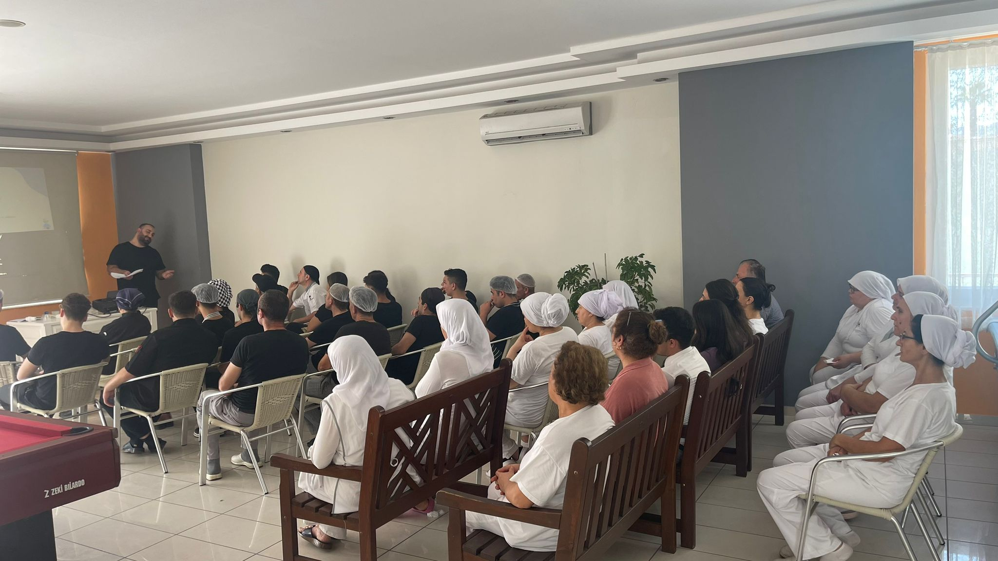
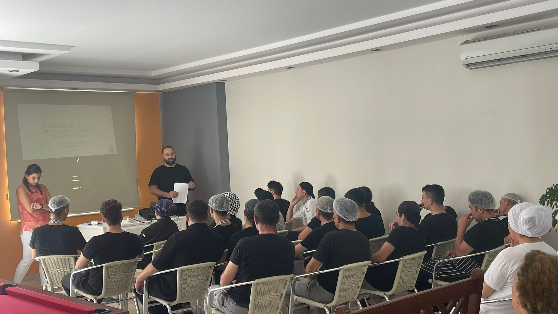
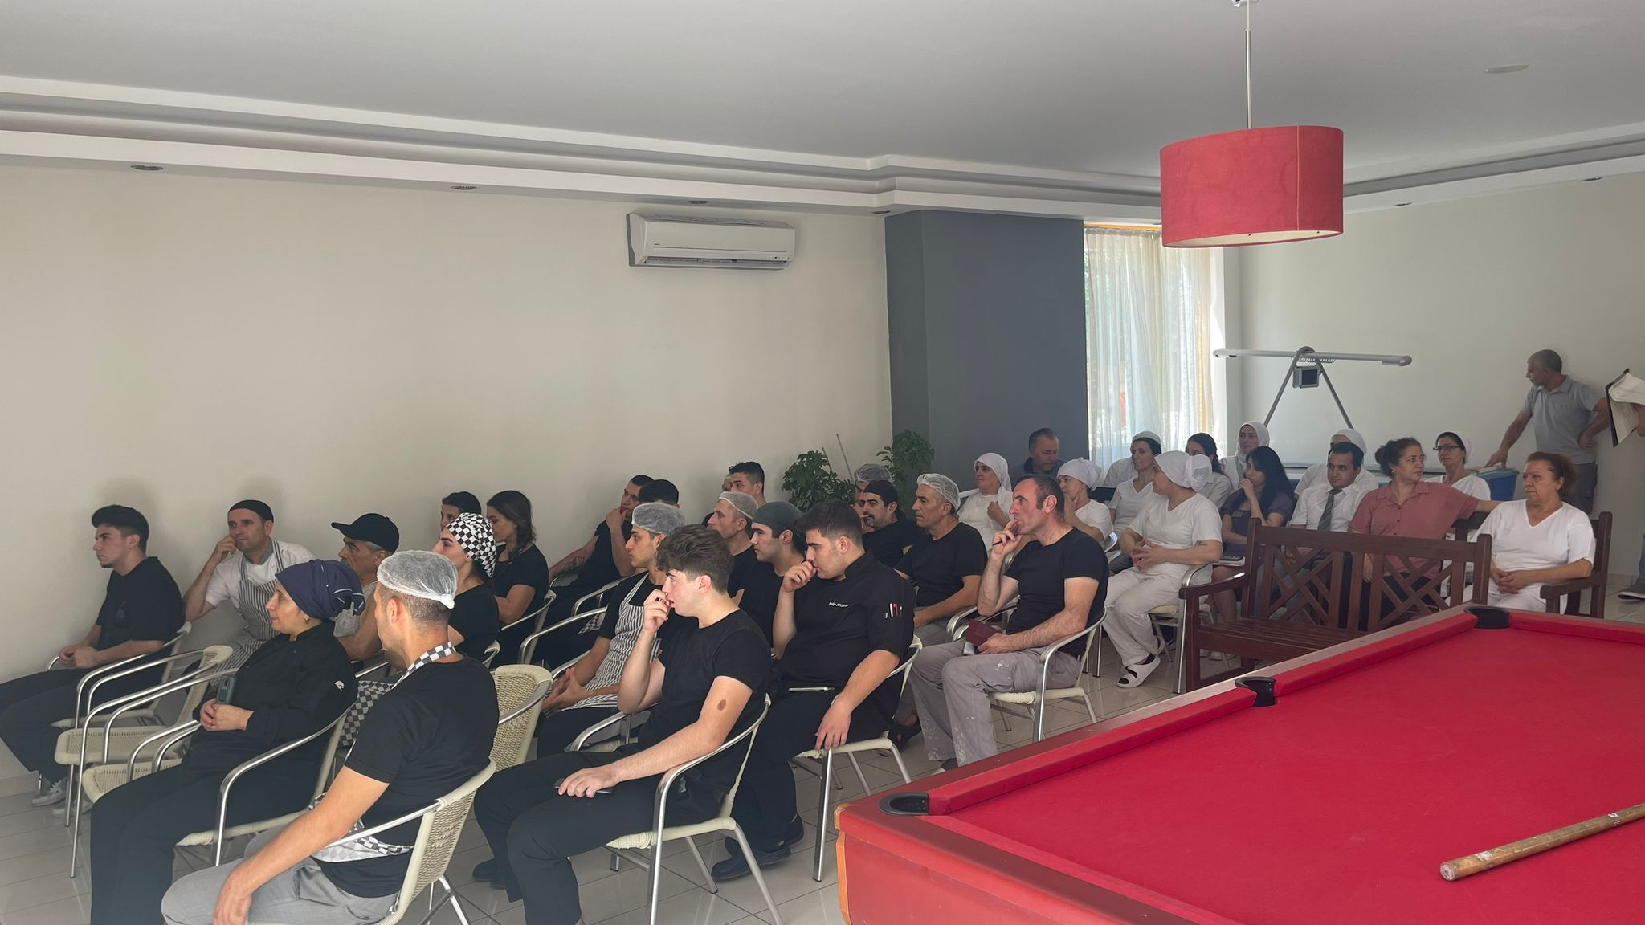
Personel Eğitimleri
Çevre eğitimleri dışında otellerimizde meydana gelebilecek acil durumlar için acil durum ekibi kurulmuştur. Bu tür durumlarda bilinçli olmanın öneminin farkındayız. Bu yüzden yangın ve ilk yardım eğitimleri almaktayız. Acil durumlara hazırlıklı olmak için belirli periyotlarda tatbikatlar yapmaktayız. Bitkisel atık yağlarımızı ve posalarımızı lisanslı firmalara vererek bertaraf etmekteyiz. Almış olduğumuz iç ve dış eğitimlerde bitkisel atık yağlarının geri dönüşümünün çok önemli olduğu ve çevreye verdiği zararlarla ilgili bilinçlenmekte ve çevremizi de bilinçlendirmekteyiz.

Slide 55
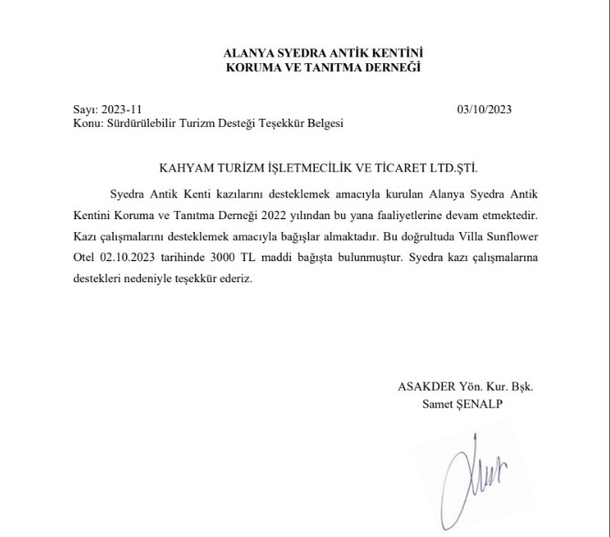
PERSONEL EĞİTİMLERİ VE SOSYAL FAALİYETLER
Sosyal Faaliyetler
Otellerimiz içinde yaptığımız eğitim ve aktiviteler dışında kazandığımız çevre ödüllerimizin devamlılığını sağlamak için yerel kuruluşlarla da çevre etkinliklerine katılmakta ve bölge halkının bilinçlenmesini sağlamaktayız. Ayrıca Kültürel ve Doğal Mirası Koruma ile ilgili farkındalığı artırmak için tesisimiz adına Syedra Antik Kalesine destekte bulunulmuştur. Yerel kuruluşlar ile sosyal projelerde yer almakta ve çevre etkinliklerine katılarak bölge halkını bilinçlendirmek için çalışmalar yapmaktayız.

Slide 56
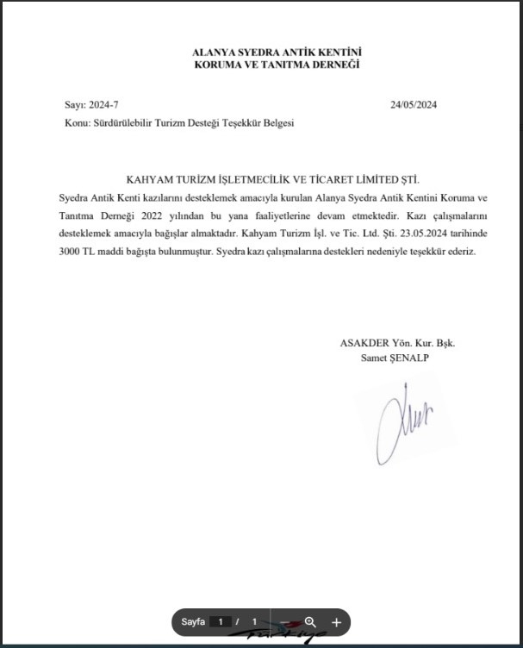
Villa Sunflower Otel olarak ,her yıl düzenli şekilde yaptığımız destek bağışlarıyla Doğal ve Kültürel Mirası korumak ve çalışma arkadaşlarımıza da bu misyonu aşılamak en büyük hedefimizdir.

Slide 57
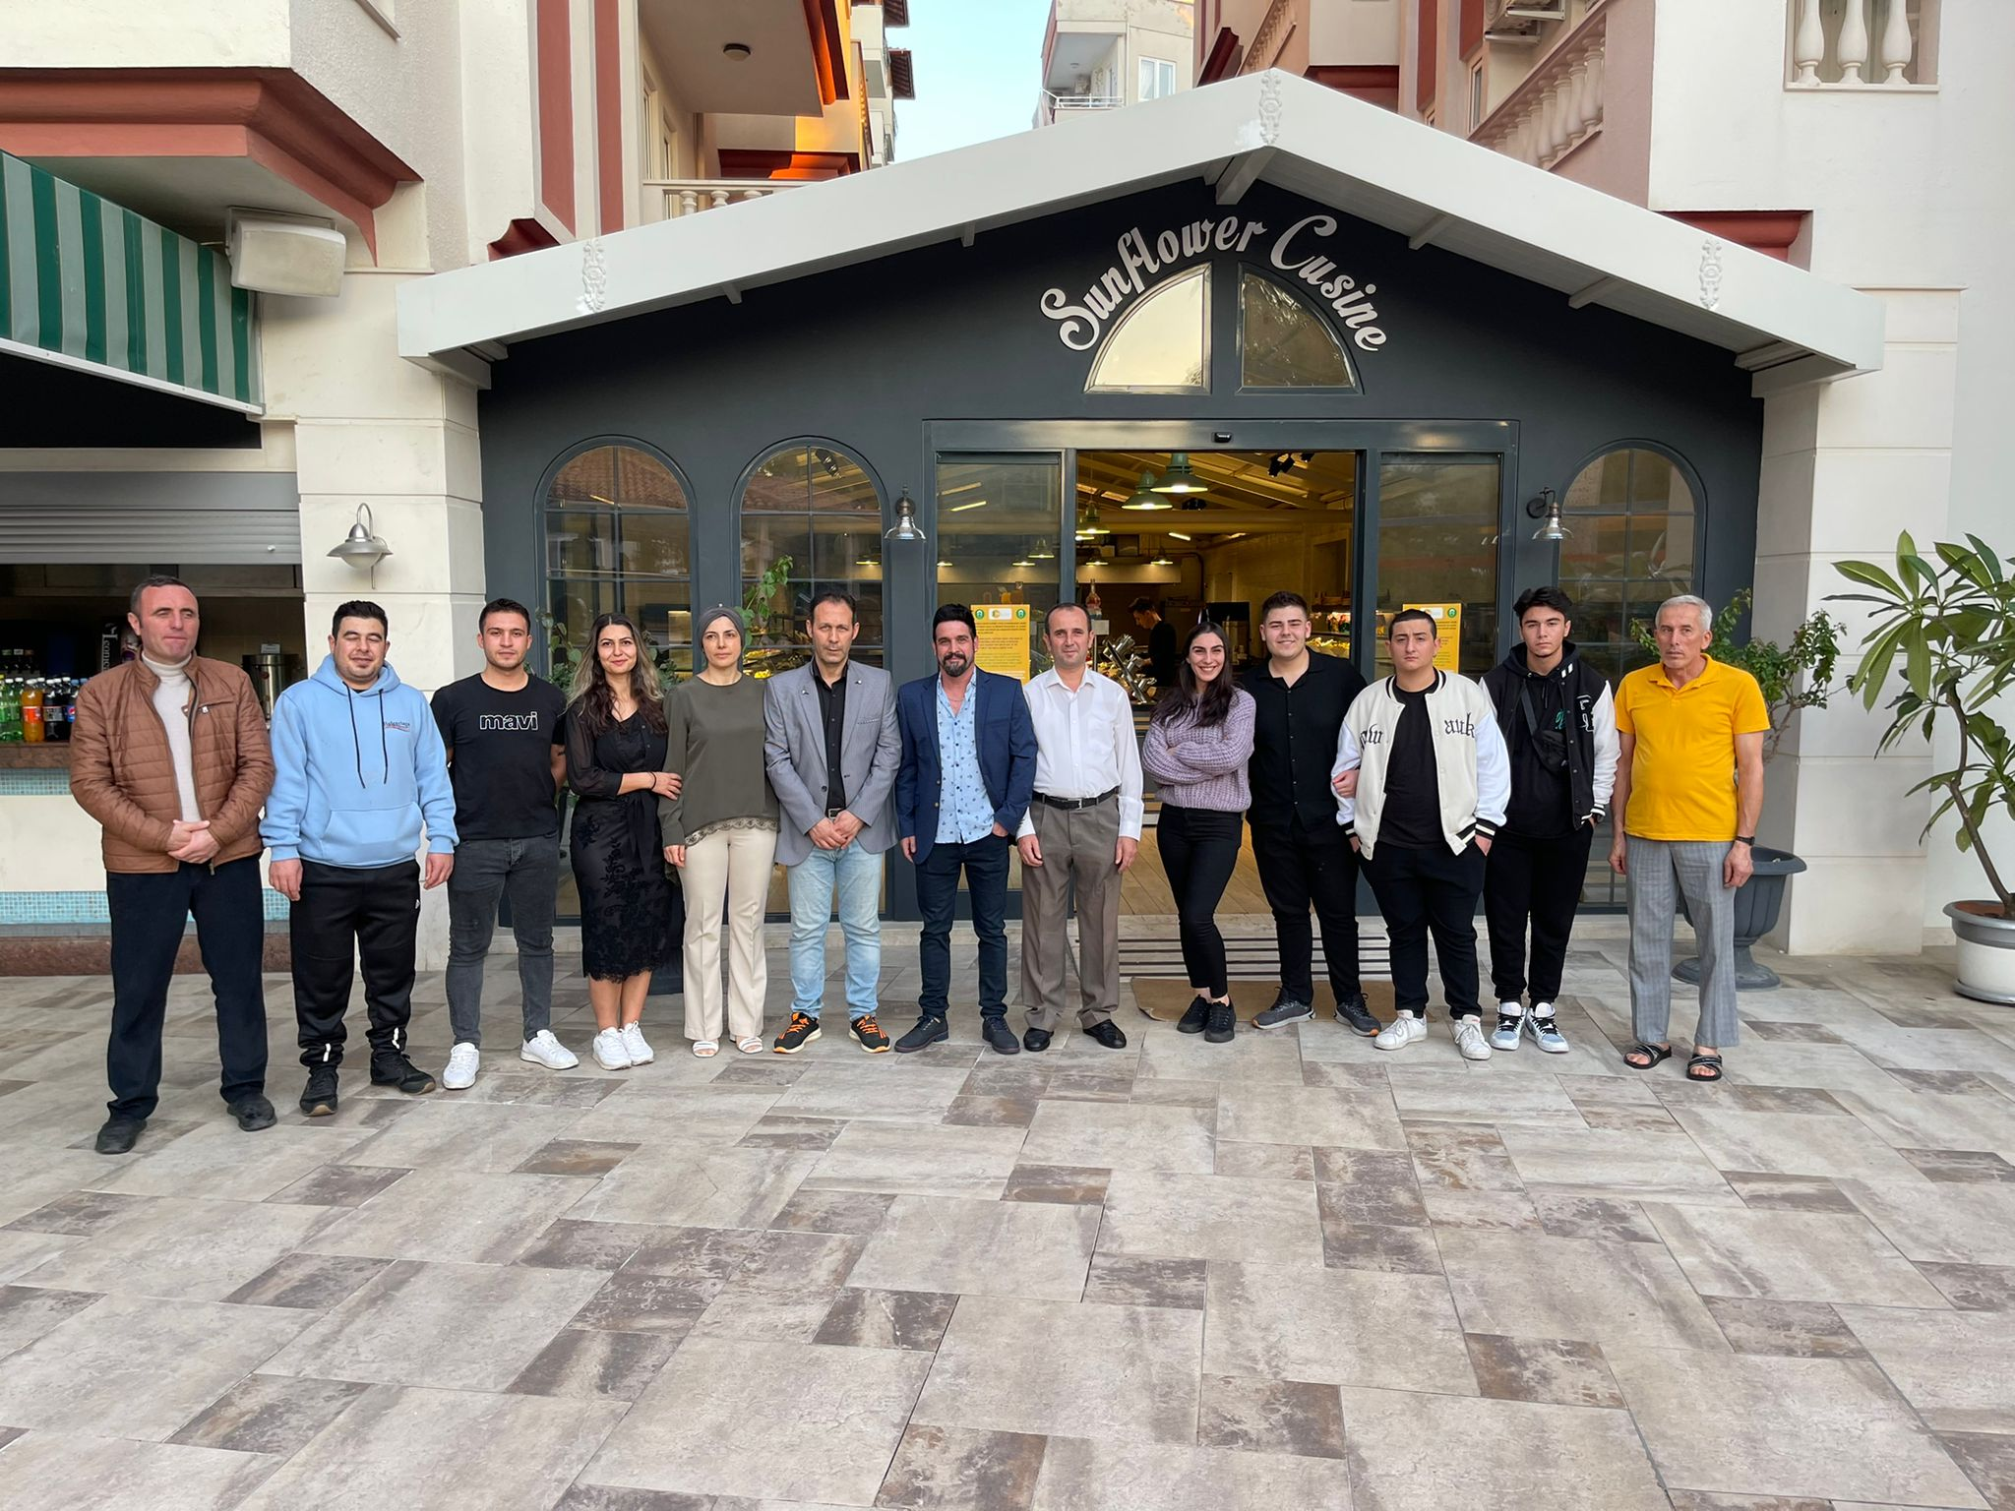
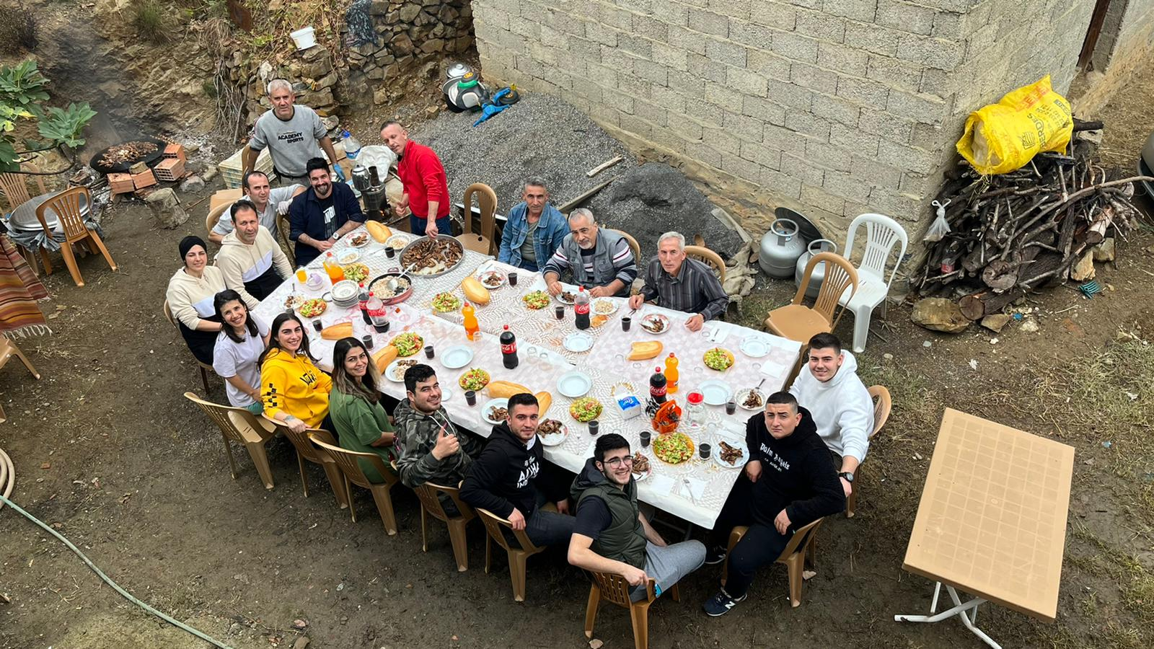
Sosyal Faaliyetler
Personellerimize Bayramlarda çikolata dağıtılır ve Ramazan ayında tüm personellerimize market& gıda yardımı yapılır. Ayrıca ‘ Momento Kart ‘uygulamamızla tüm çalışanlarımıza bayramlarda bayram harçlığı uygulamamız mevcuttur. Her ay sonunda performans yönetimine yönelik prim çalışmamız da bulunmaktadır. Her sezon sonu personel gecesi ve köylere piknik organizasyonları düzenlenerek, personelimizin şirkete olan bağlılığın ve motivasyonlarının artmasına katkı sağlanır.

Slide 58
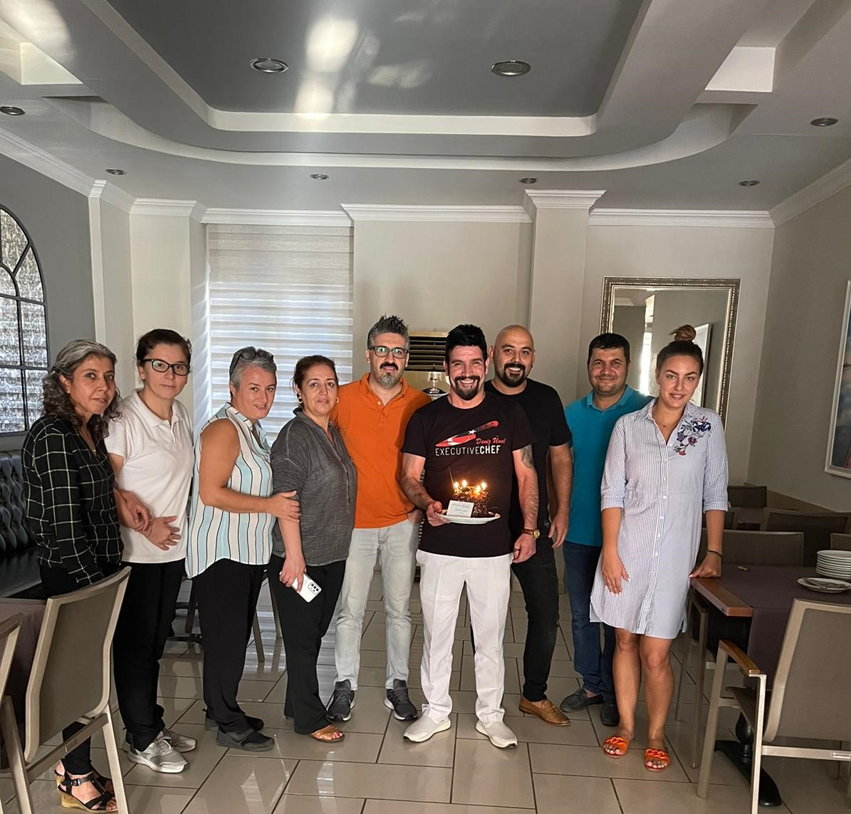
Çalışma arkadaşlarımızın doğum günü ve çalışma yıldönümlerimizi pasta eşliğinde, hep beraber kutlarız.

Slide 59
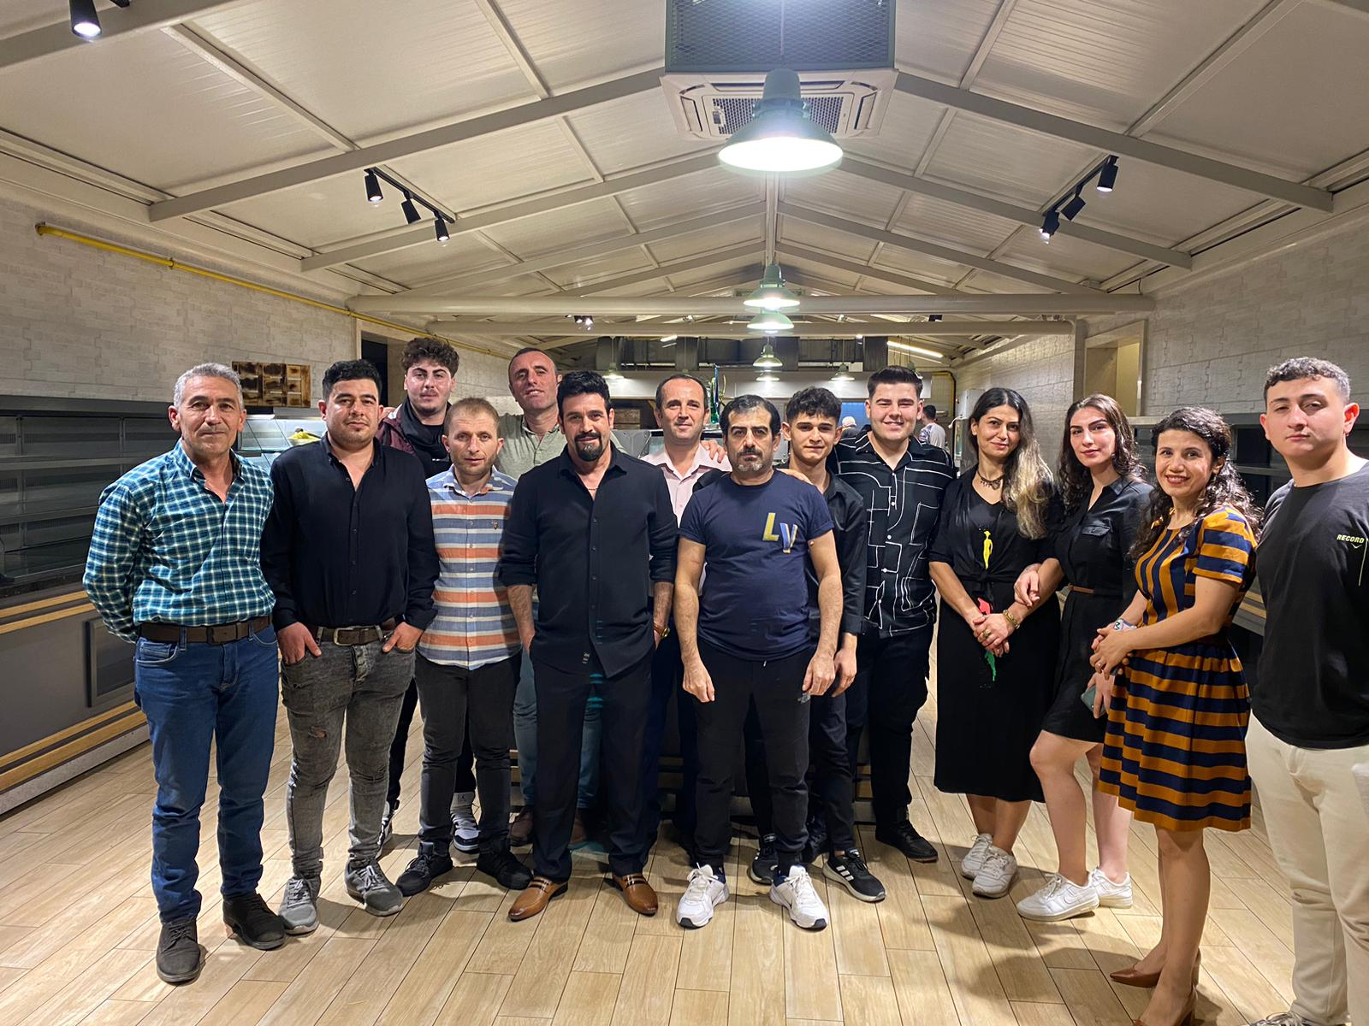
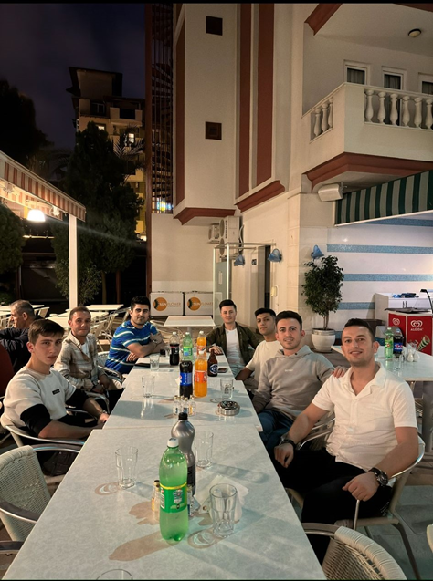
Her sezon sonu ,otelimizdeki tüm departman amirleri ve ekip arkadaşlarımızla personel gecesi organize eder ; canlı müzik & eğlence eşliğinde ,açık büfe, yiyecek & içecek servisi sunar ve hediye çekilişi ile moral motivasyonlarını artırarak ,bir sonraki sezon için güzel bir kapanış gecesi geçirmelerini sağlarız.

Slide 60
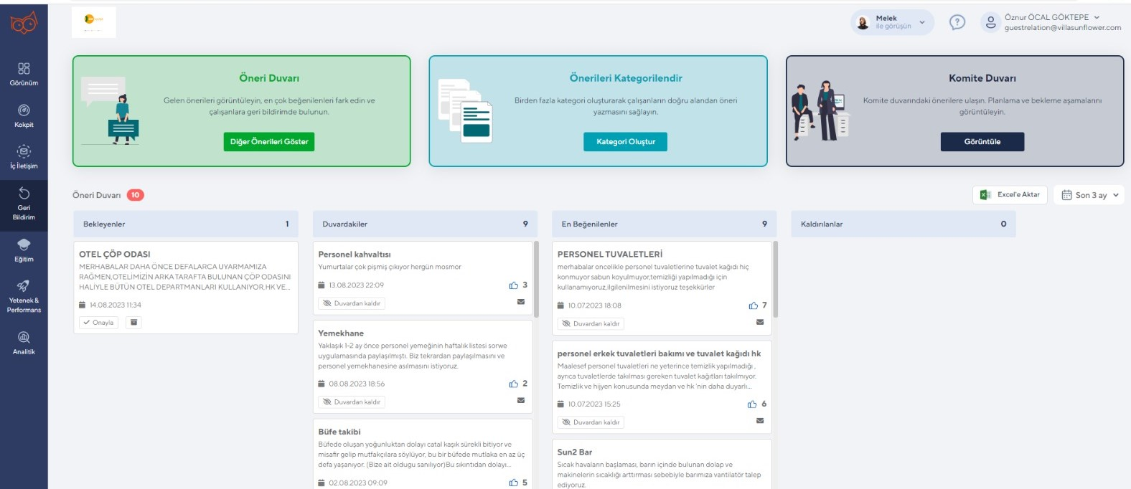
PERSONEL EĞİTİMLERİ VE SOSYAL FAALİYETLER
Çalışanların, kendilerini geliştirebilecekleri, fikirlerini özgürce dile getirebilecekler ve ayrımcılığa maruz kalmayacakları uluslararası standartlara uygun, insan haklarına saygılı bir iş ortamı sunmayı amaçlıyoruz. Sorwe uygulaması ile öneri ve isteklerini direk olarak otel yönetimine iletebiliyorlar ve geri dönüş alabiliyorlar .
Personel yemekhanesi, çalışanlar için personel yemekhanesinde çıkan yemekler ücretsizdir. Kahvaltı, öğle, akşam ve gece menüsü şeklinde hizmet vermektedir. Doktor ofisi, otelimizde bir doktor ve bir hemşirenin bulunduğu doktor ofisi bulunmaktadır. Çalışanlarımız sağlık hizmetinden mesai saatleri içerisinde yararlanabilmektedir.

Slide 61
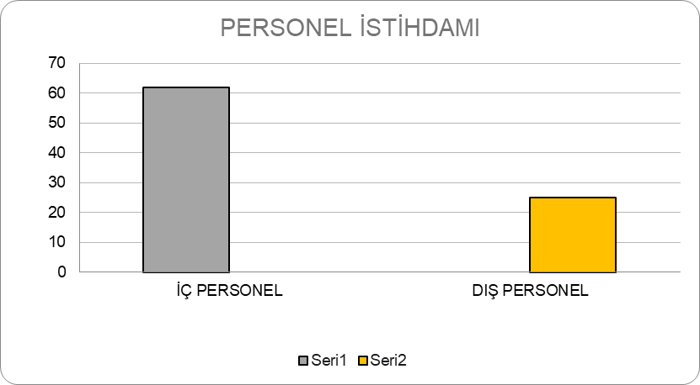
PERSONEL EĞİTİMLERİ VE SOSYAL FAALİYETLER
Personel İstihdamı
Tesisimiz toplumla yerel toplum ile daha yakın ilişki kurmak adına yerel halktan personel teminine öncelik verir. Bu durumun yerel halk ile daha yakın bir ilişki
kurmasına yardımcı inancındadır. Yerel halktan çalışanlar sayesinde, toplumun ihtiyaçlarını daha iyi anlayabiliriz ve daha kaliteli hizmetler sunabiliriz.

Slide 62
Villa Sunflower Otel
Sürdürülebilirlik Raporu - 2023

